Slide 1

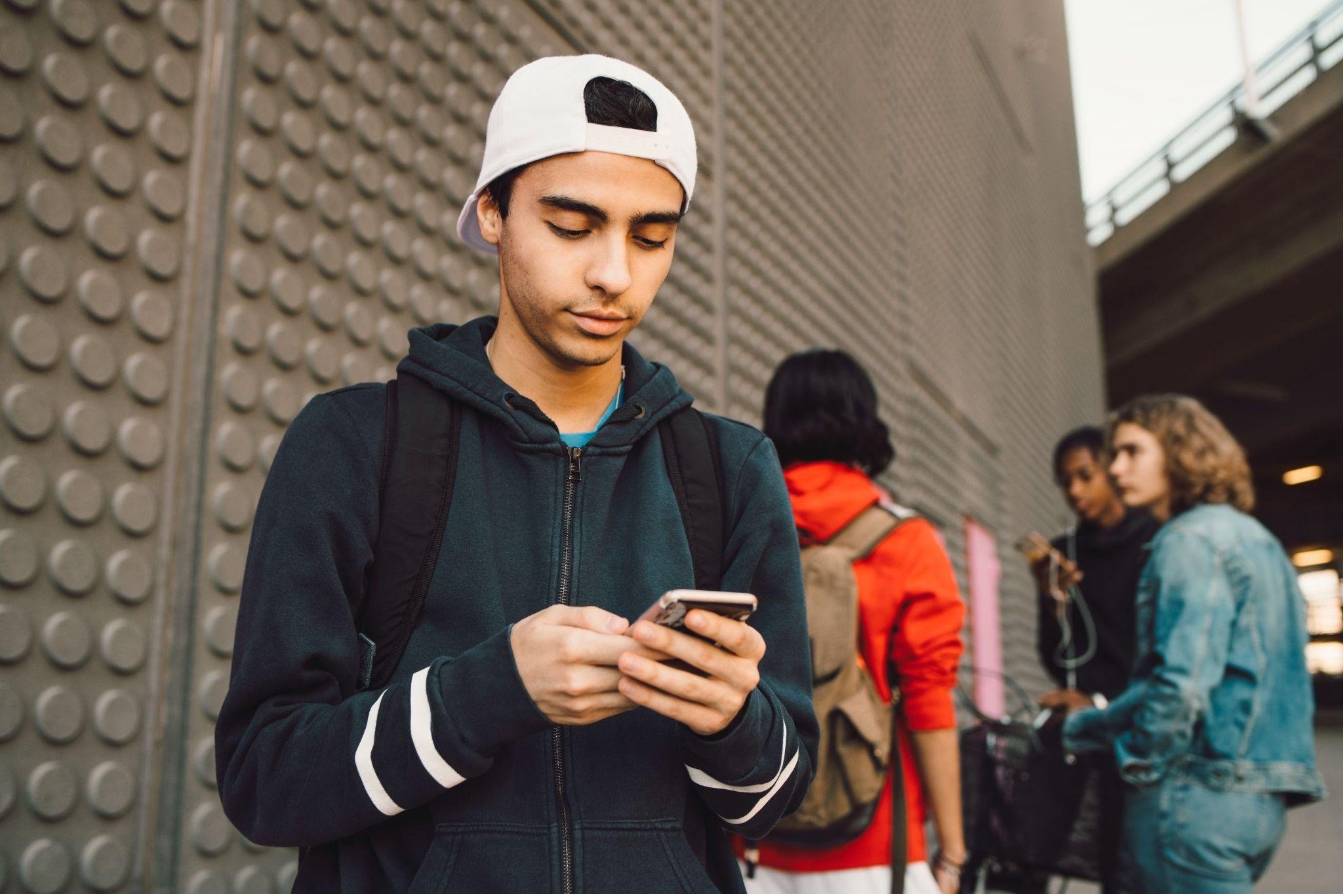

الوحدة السابعة
عالمي الرقمي
حماية سلامة الشباب وصحتهم على الإنترنت

Slide 2
جدول المحتويات
مقدمة
الدرس الأول: أدوات التحكُّم بالوقت عبر منصة Instagram
الدرس الثاني: خيارات للمستخدمين المراهقين للتحكُّم في تجربتهم عبرFacebook وMessenger وInstagram وWhatsApp
الدرس الثالث: إشراف الوالدين على حسابات المراهقين
الدرس الرابع: التحقق من عمر المستخدم.
منصة مكافحة الابتزاز الجنسي
الملحق

Slide 3


مقدّمة
03

Slide 4

صَمّمنا حلولنا التكنولوجية بما يراعي تطلعات الشباب واحتياجاتهم. ونهدف دائماً إلى دعمهم وتمكينهم من التعبير عن آرائهم والتحكُّم في تجاربهم الخاصة، بما في ذلك المحتوى الذي يرونه ويشاركونه ويتفاعلون معه والأشخاص الذين يمكنهم الاتصال بهم.
مقدّمة
04
حماية سلامة الشباب وصحتهم على الإنترنت

Slide 5

منع حدوث الضرر على المستخدمين
تمكين الشباب وتقديم الدعم لهم لتعزيز سلامتهم
مساعدة أولياء الأمور ومقدمي الرعاية على حماية وتوجيه تجربة أبنائهم الرقمية.
مقدّمة
أهدافنا الرئيسية
1
2
3
05

Slide 6
الابتكار
حماية مناسِبة للفئة العمرية
التمكين المسؤول
مقدّمة
المبادئ الأساسية التي تقود نهجنا نحو تمكين الشباب
نواصل إيجاد حلول تكنولوجية مبتكرة تقدّم بدورها تجارب رائعة تلبّي تطلعات الشباب، بما يضمن سلامتهم في الفضاء الإلكتروني ويعالج التحديات التي يواجهها العالم الرقمي اليوم.
ندرك أهمية دعم الشباب بتدابير إضافية للحفاظ على سلامتهم وخصوصيتهم وصحتهم. ويتّسم نهجنا في هذا الصدد بالشمولية إذ نستثمر في أدوات وموارد للإشراف تم تصميمها لدعم أولياء الأمور عبر منصّة Instagram وتقنيات الواقع الافتراضي.
نحن على قناعة راسخة بأهمية تمكين الشباب على نحو مسؤول لمساعدتهم على الاستمتاع بالمزايا العديدة التي توفّرها منصتنا.
06

Slide 7
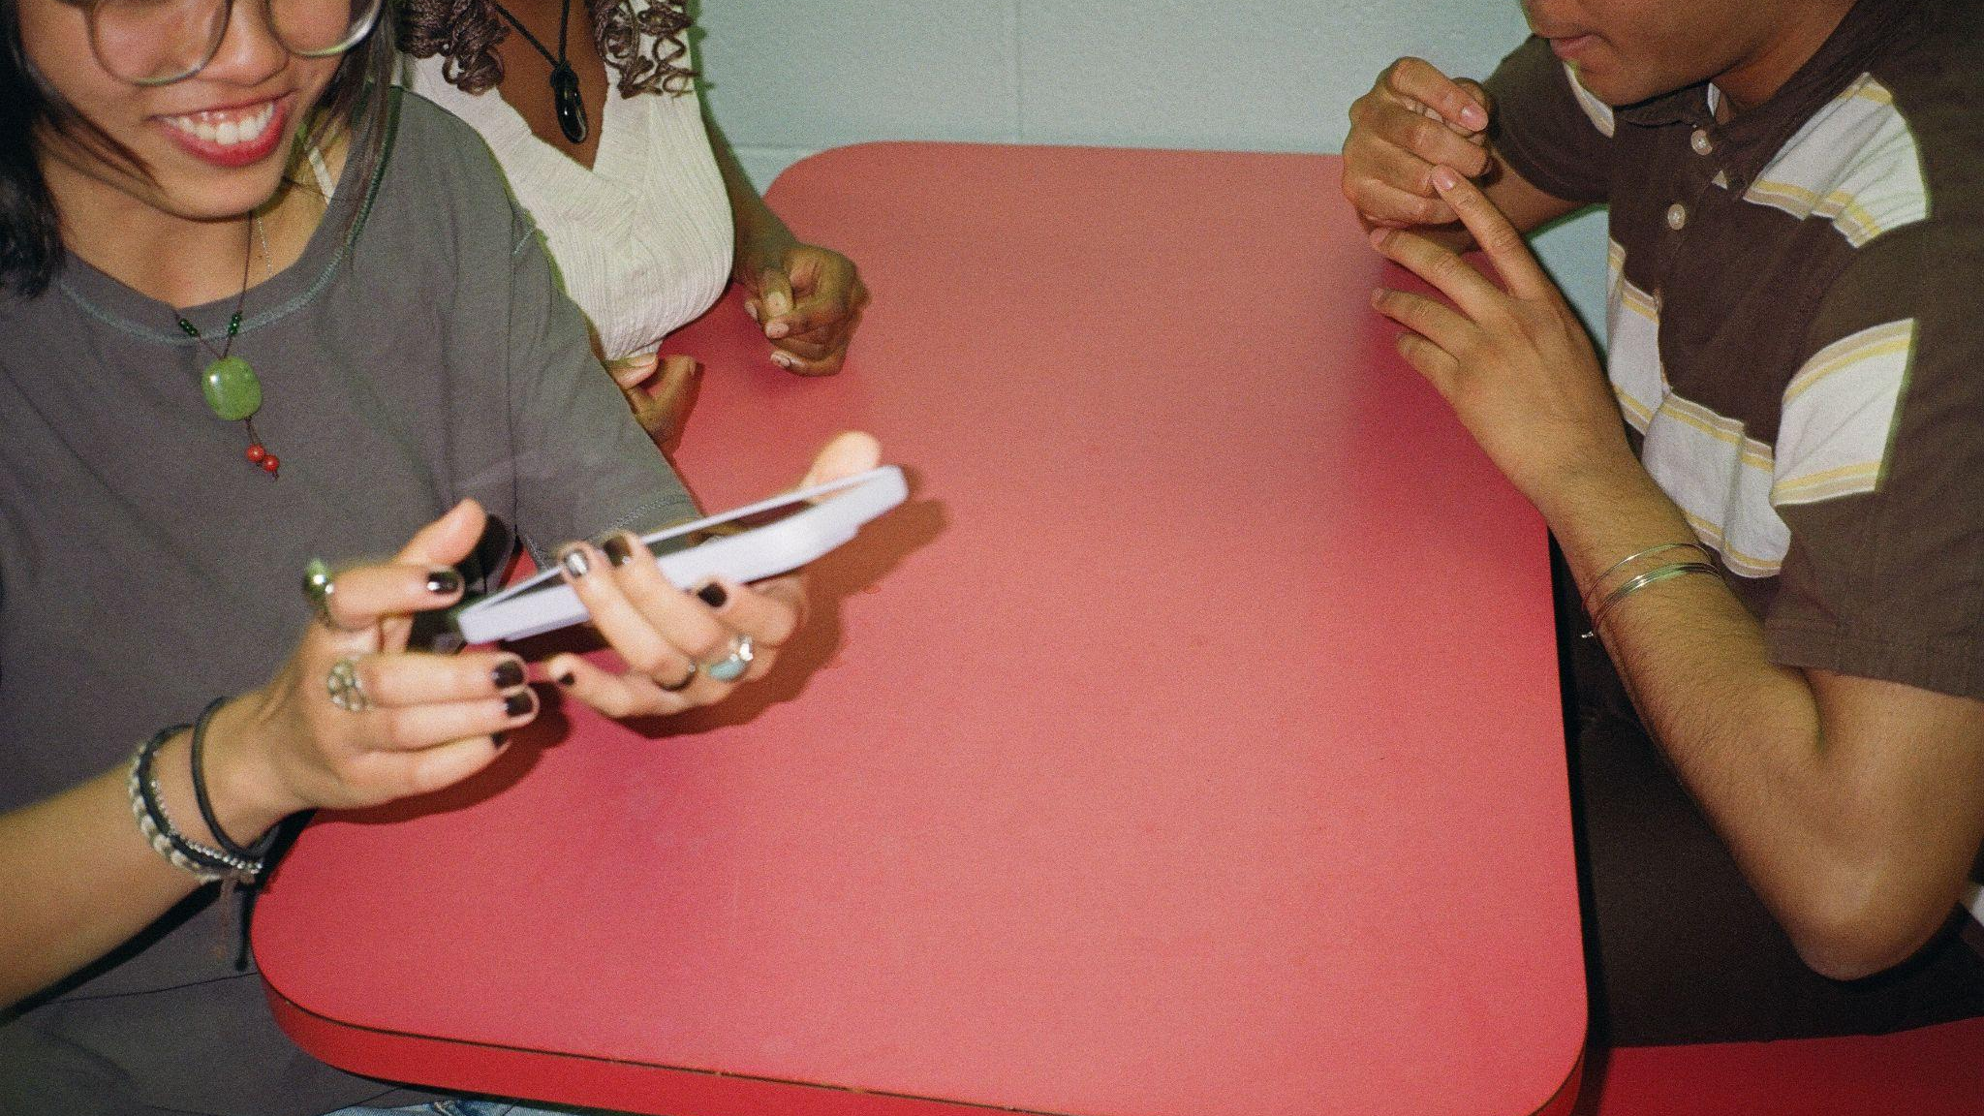

EXTERNAL BRIEFING
PAGE 7
"حسابات المراهقين" هي ميزة تقدمها شركة ميتا للمراهقين على منصتي فيسبوك وإنستغرام.
تتضمن حسابات المراهقين إعدادات حماية مدمجة تحدّ من الأشخاص الذين يمكنهم التواصل معهم، ونوع المحتوى الذي يمكنهم مشاهدته، والوقت الذي يقضونه على الإنترنت.

Slide 8
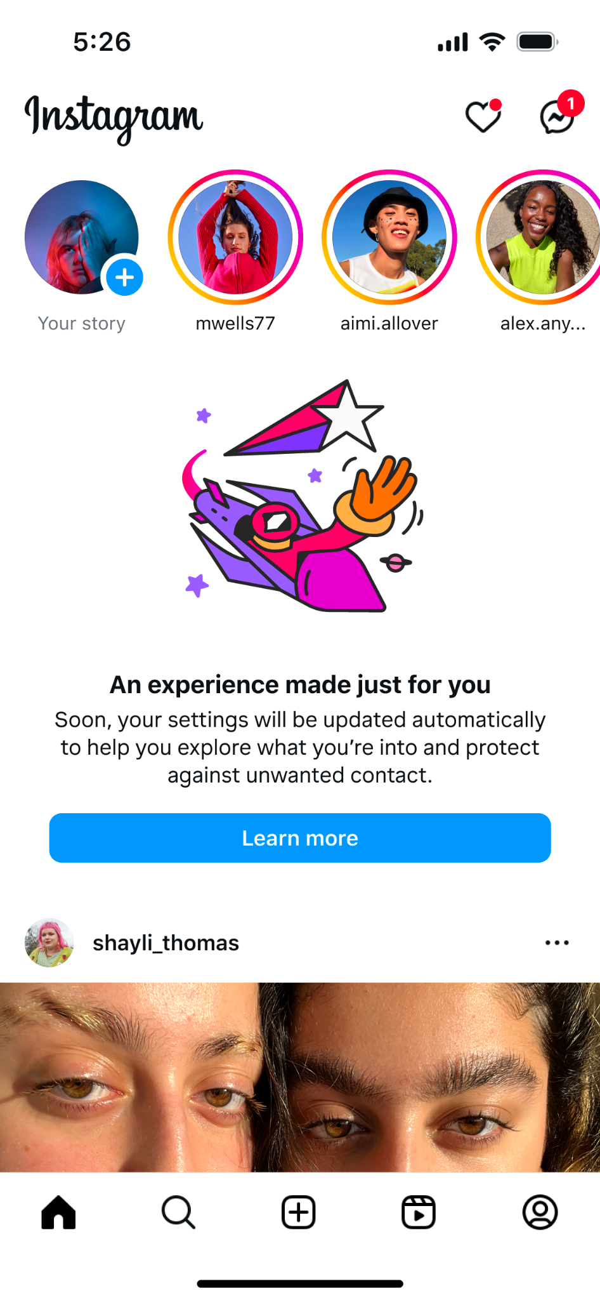
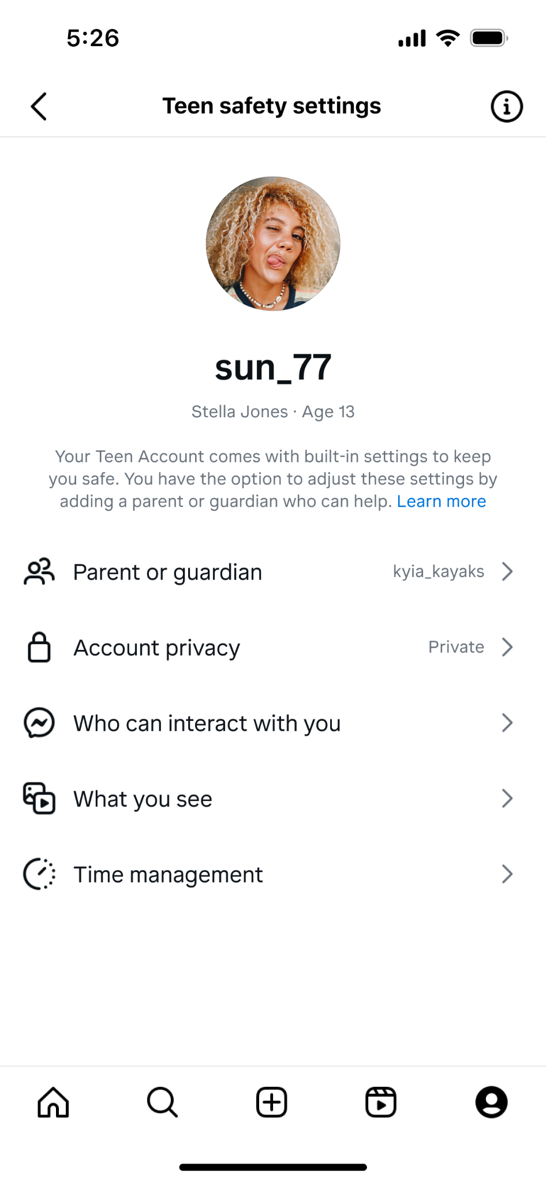
ما هي فوائد ميزة "حسابات المراهقين"؟
تعالج هذه الميزة أبرز المخاوف التي يعبّر عنها أولياء الأمور عالميًا بشأن استخدام أبنائهم المراهقين لتطبيقات وسائل التواصل الاجتماعي، وتشمل:
التواصل غير المرغوب فيه
المحتوى غير الملائم
مدة استخدام الأجهزة الرقمية

Slide 9
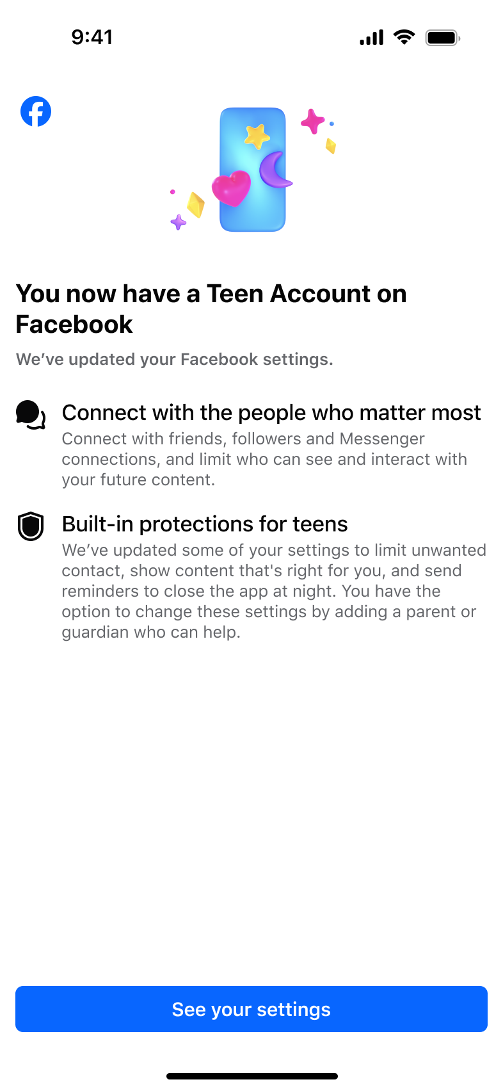
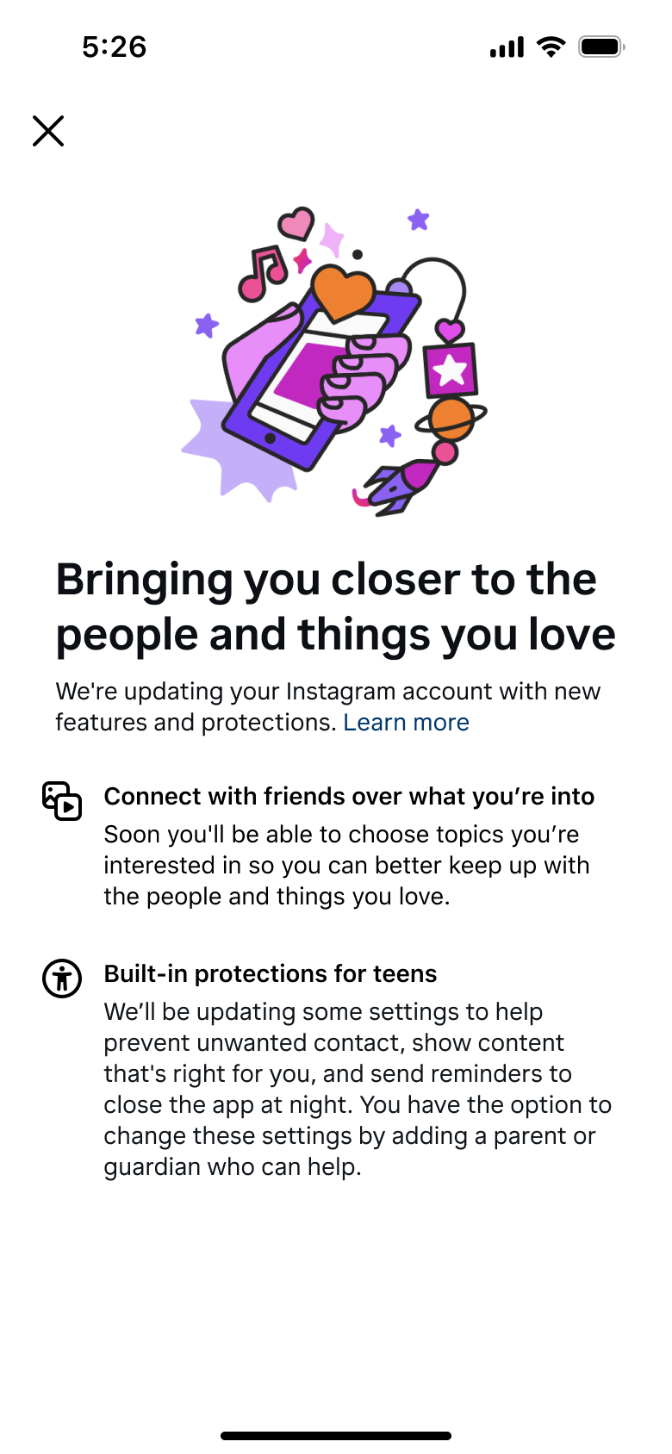
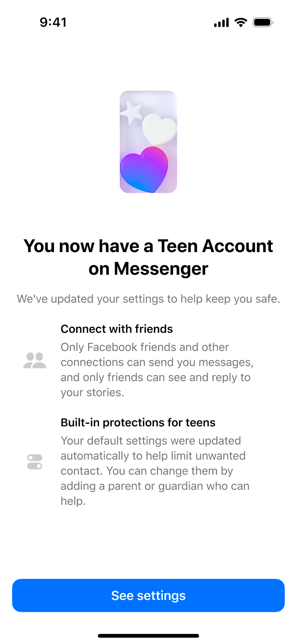
الإحصائيات الخاصة بميزة "حسابات المراهقين"
منذ إطلاق الميزة على إنستغرام العام الماضي، قمنا بإدراج مئات الملايين من المراهقين حول العالم ضمن حسابات المراهقين على إنستغرام وفيسبوك وماسنجر.
كما نشعر بالتشجيع لأن 97% من المراهقين الذين تتراوح أعمارهم بين 13 و15 عامًا استمروا في استخدام هذه القيود المدمجة، في حين أفاد 94% من أولياء الأمور في الولايات المتحدة ممن شملهم الاستطلاع أن حسابات المراهقين مفيدة لهم، واعتبر 85% منهم أنها تسهّل عليهم مساعدة أبنائهم على خوض تجارب إيجابية على إنستغرام.

Slide 10


الدرس الأول
أدوات التحكُّم بالوقت عبر منصة Instagram
010

Slide 11
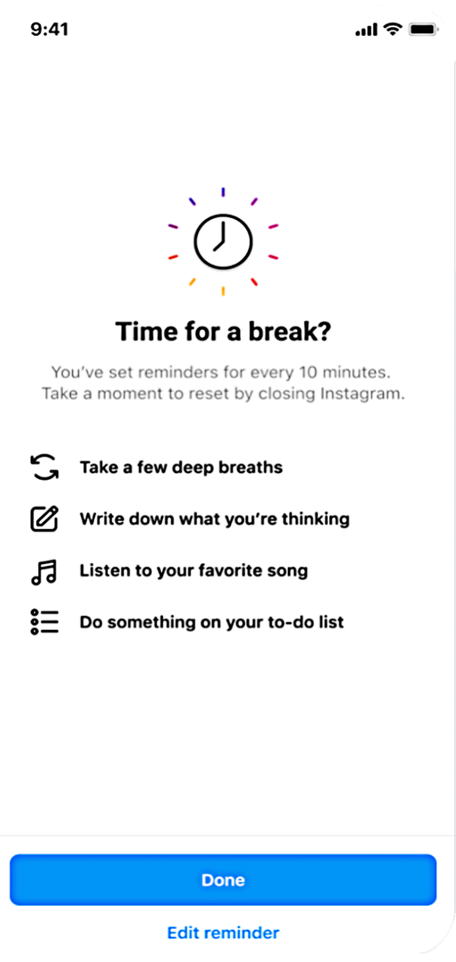
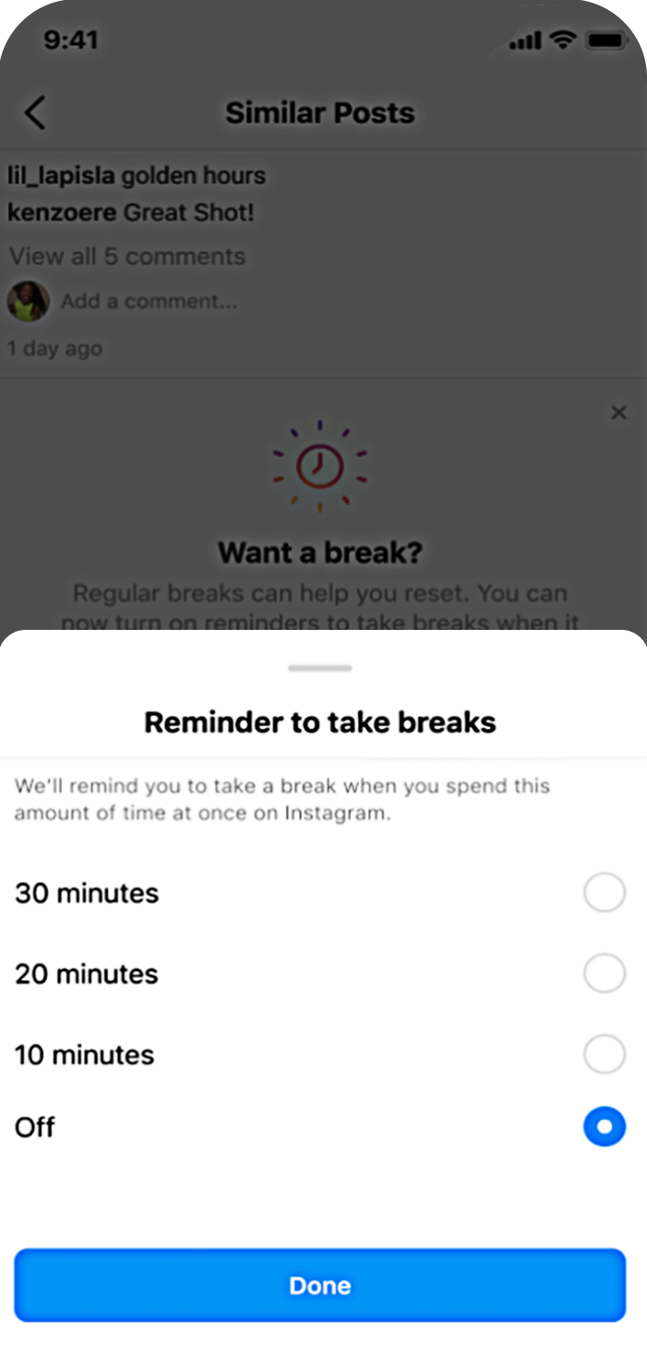
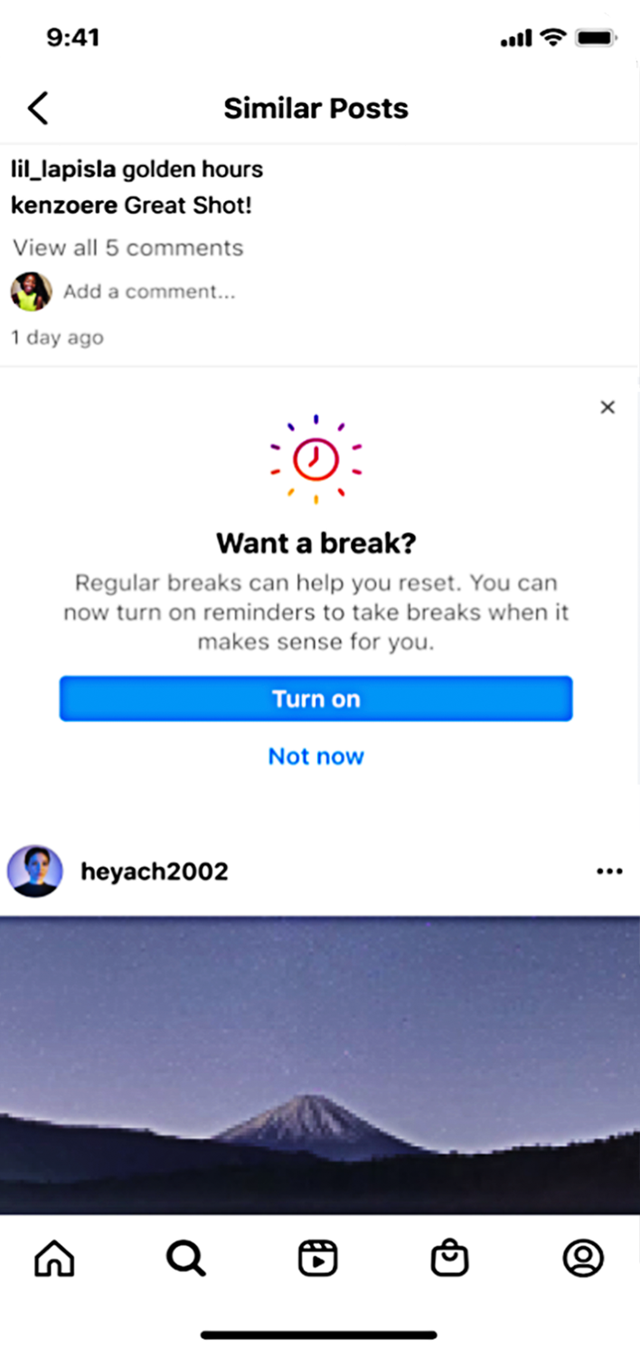
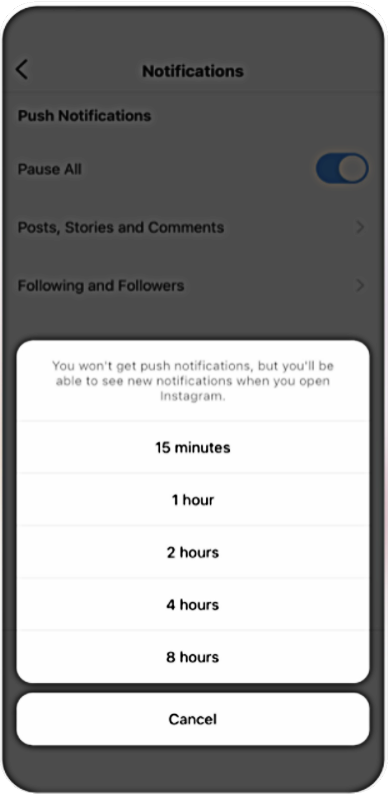
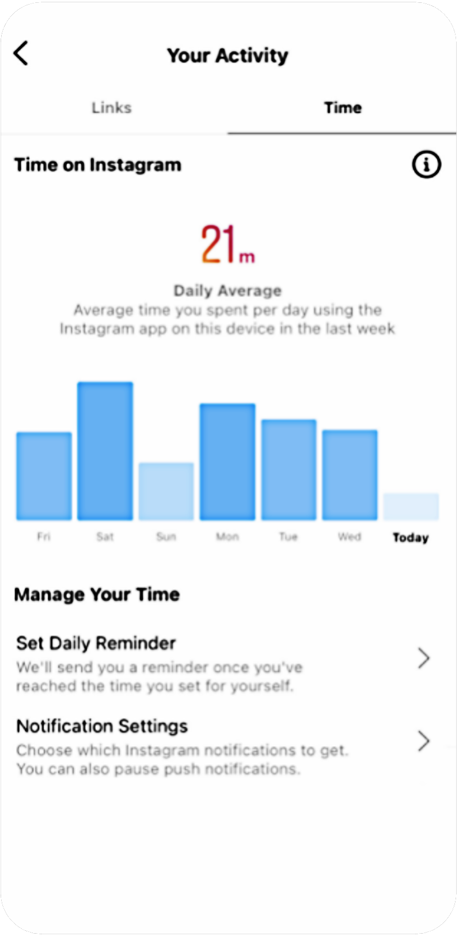
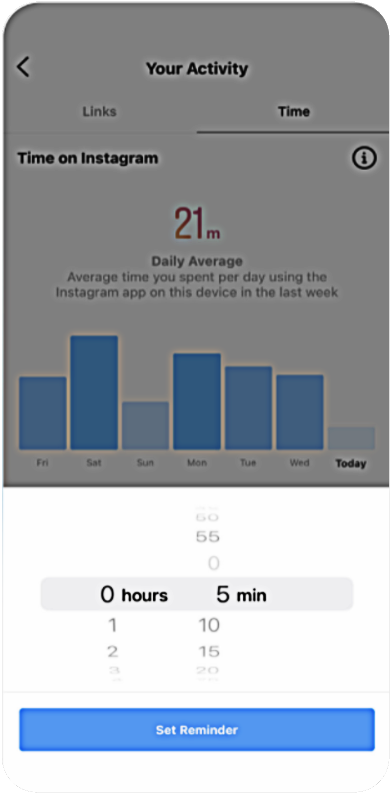
التحكُّم في وقت تواجُد أبنائكم المراهقين على منصة Instagram وأخذ استراحة
الدرس الأول
أدوات التحكُّم بالوقت عبر منصة Instagram
أخذ استراحة
كتم صوت الإشعارات المباشرة
إعداد رسالة تذكيرية
مشاهدة إحصائيات أنشطتك
011

Slide 12
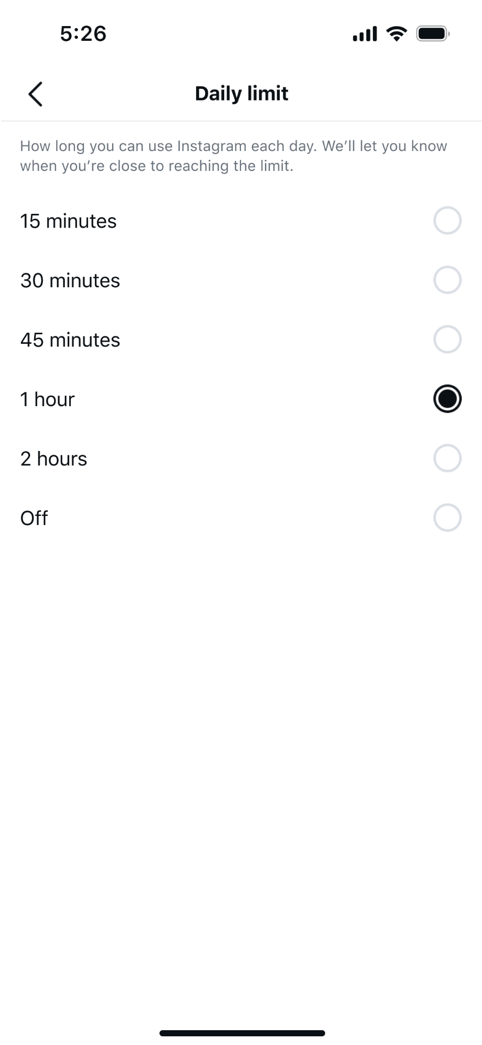
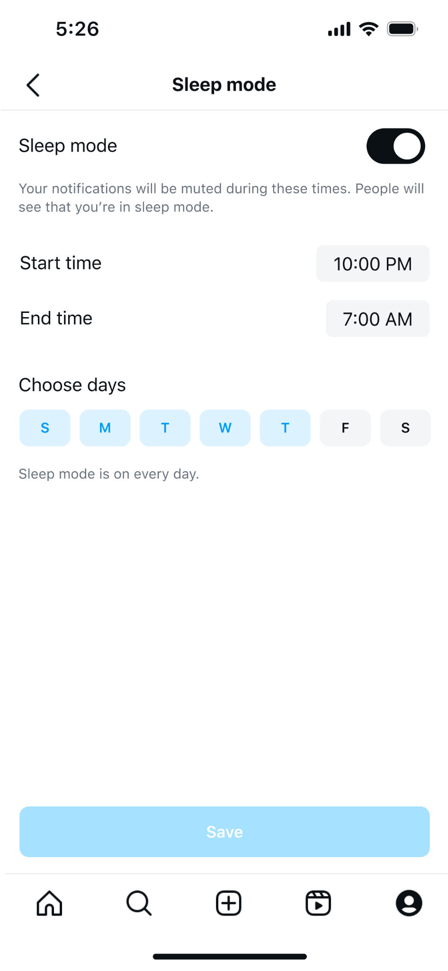
تحديد أوقات الاستخدام:
يتم تطبيق الإعدادات التالية على حسابات المراهقين:
حد يومي لمدة ساعة واحدة. وعند بلوغه، يتلقون تذكيرًا بإغلاق التطبيق.
وضع النوم (من 10 مساءً إلى 7 صباحًا)، حيث يتم كتم الإشعارات.
بالنسبة للمراهقين الذين يتم إدارة حساباتهم من قبل الوالدين، يمكن جعل هذه الضوابط إلزامية (حظر الاستخدام) وعدم السماح باستخدام إنستغرام خلال هذه الفترة.
*image mocks may not be final

Slide 13


الدرس الثاني
خيارات للمستخدمين المراهقين للتحكُّم في تجربتهم عبرFacebook وMessenger وInstagram وWhatsApp
013

Slide 14
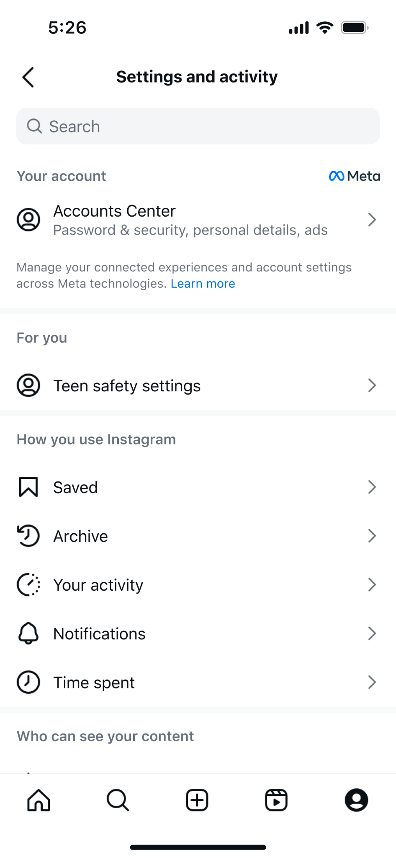

إعدادات حسابات المراهقين (Teen Account Settings)
تختلف إعدادات حسابات المراهقين حسب العمر وما إذا كان الحساب خاضعًا للإشراف من قبل الوالدين:
يمكن لجميع المراهقين (13–17 عامًا) تعديل أي إعداد ليصبح أكثر تقييدًا في أي وقت.
يتطلب المراهقون الأصغر سنًا (13–15 عامًا) موافقة الوالدين لتعديل الإعدادات إلى خيارات أقل تقييدًا.
يمكن للمراهقين الأكبر سنًا (16–17 عامًا) غير الخاضعين للإشراف تعديل جميع الإعدادات إلى خيارات أقل تقييدًا دون الحاجة إلى موافقة الوالدين.
*image mocks may not be final

Slide 15

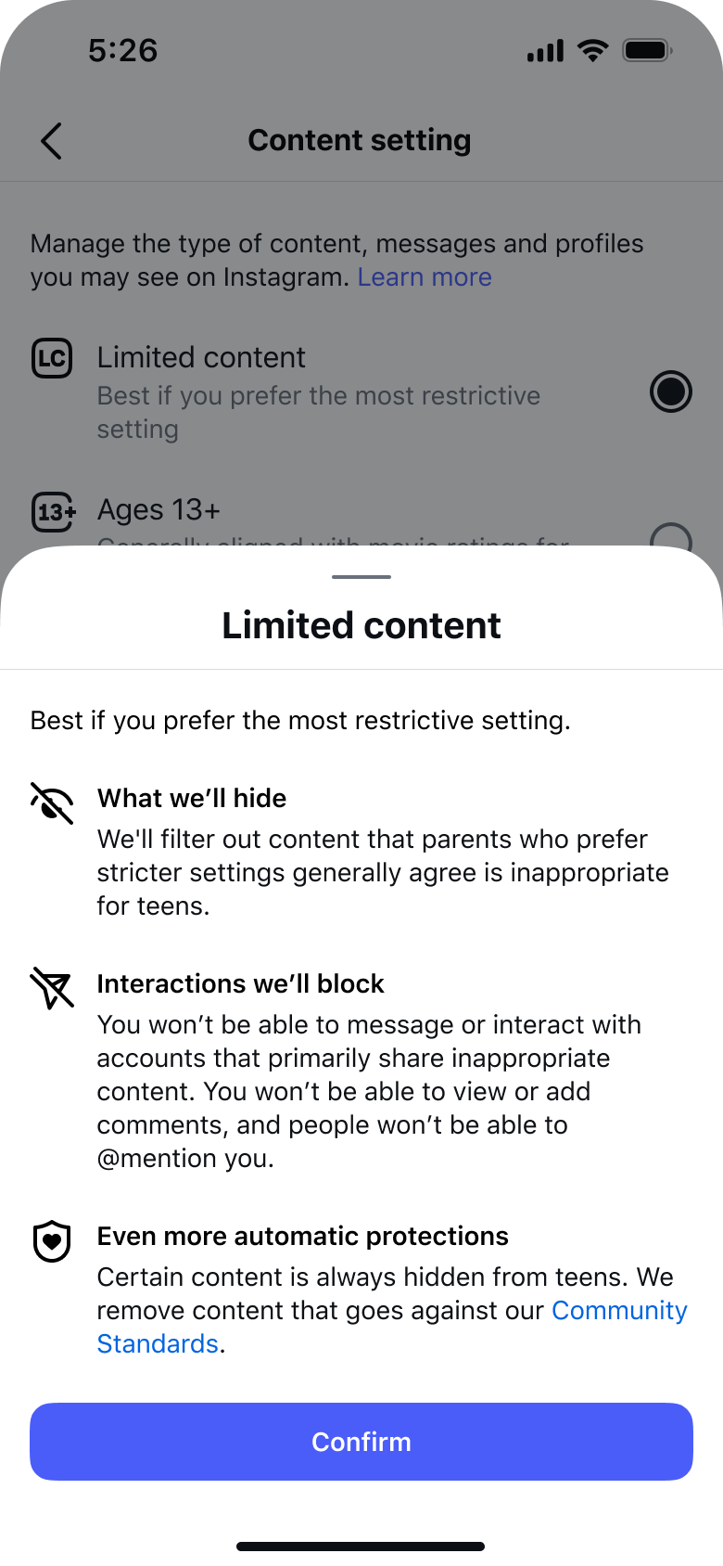
الدرس الثاني
خيارات للمستخدمين المراهقين للتحكُّم في تجربتهم عبرFacebook وMessenger وInstagram وWhatsApp
تحديثات التحكم في المحتوى الحساس (Sensitive Content Control)
يتوفر خياران للمراهقين:
إعداد خاص بالمراهقين فوق سن الثالثة عشر
إعداد المحتوى المحدود
إذا كان عمر المراهق أقل من 18 عاماً، فسيتم تعيينه بشكل تلقائي على خيار 13+. لقد قمنا بتحسين الإرشادات المناسبة للعمر لإخفاء المزيد من المحتوى الذي قد يكون غير ملائم للمراهقين بشكل افتراضي.
كما قمنا بمراجعة هذه الإرشادات بما يتماشى مع تصنيفات الأفلام لفئة 13+، لضمان أن تعكس التجربة ضمن هذا الإعداد تجربة مشاهدة محتوى مناسب للعمر.

Slide 16
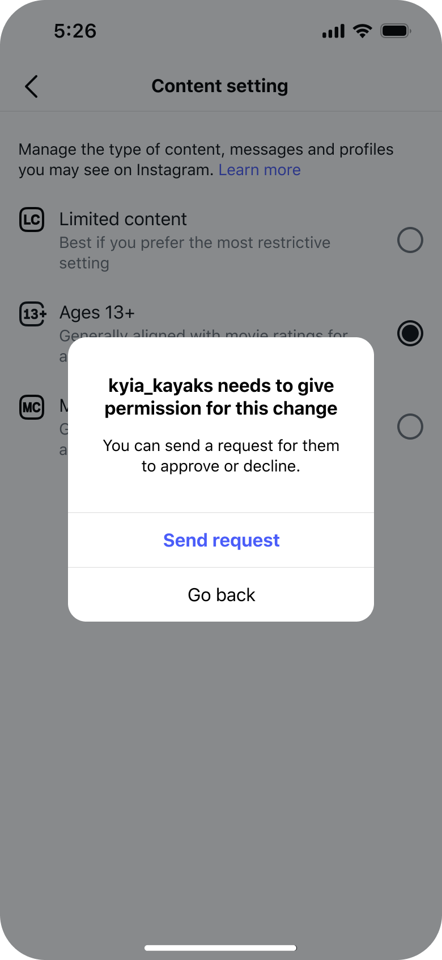
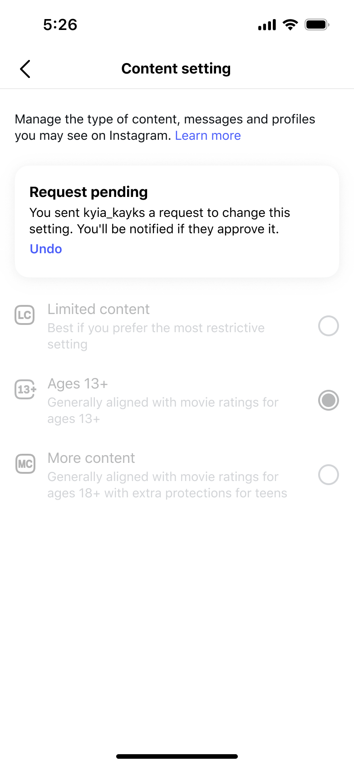
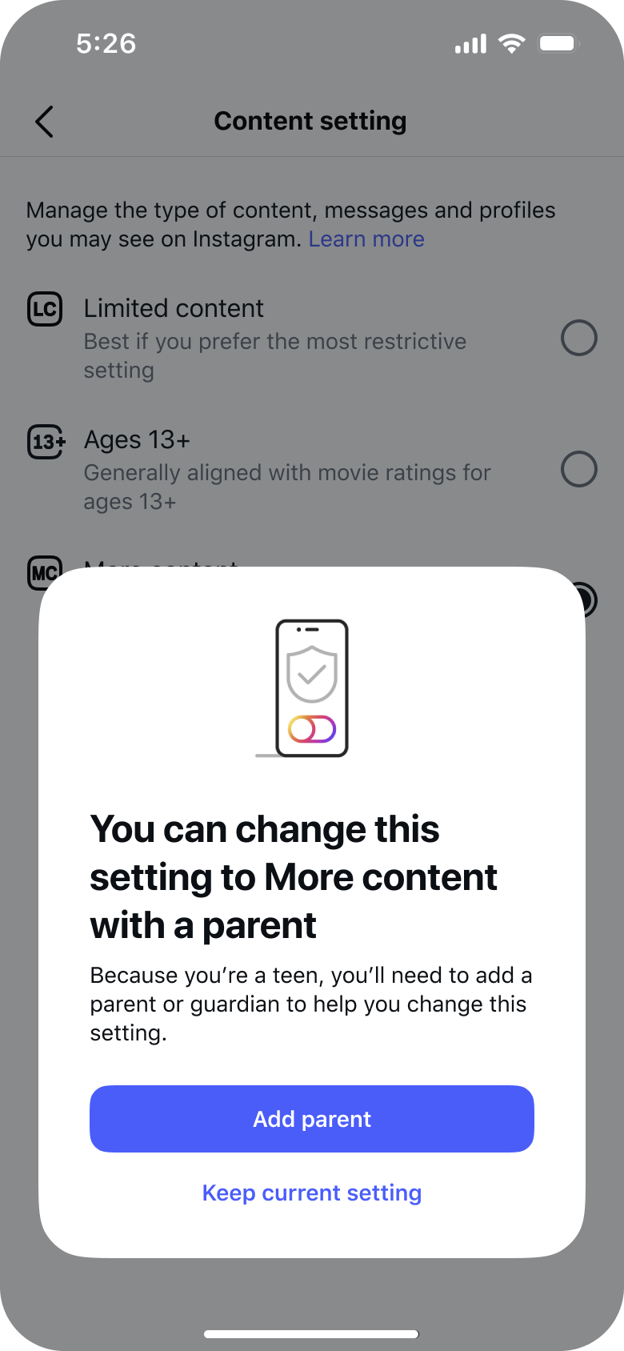
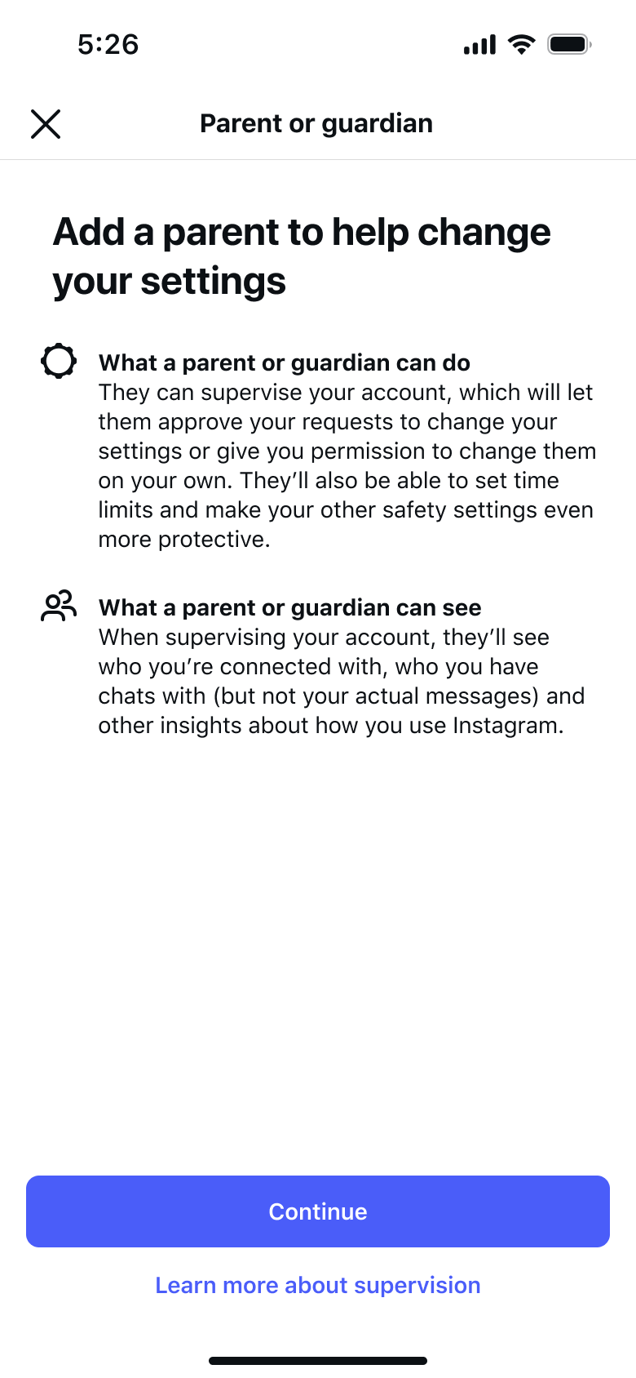
الميزات الجديدة:
يتوفر خيار إضافي يظل مناسبًا للعمر لكنه أقل تقييدًا، ولا يمكن تفعيله إلا بموافقة الوالدين.
Supervised Teen: Send parent request
Supervised Teen: Request pending
Unsupervised Teen: Add parent prompt
Unsupervised Teen: Add parent flow

Slide 17
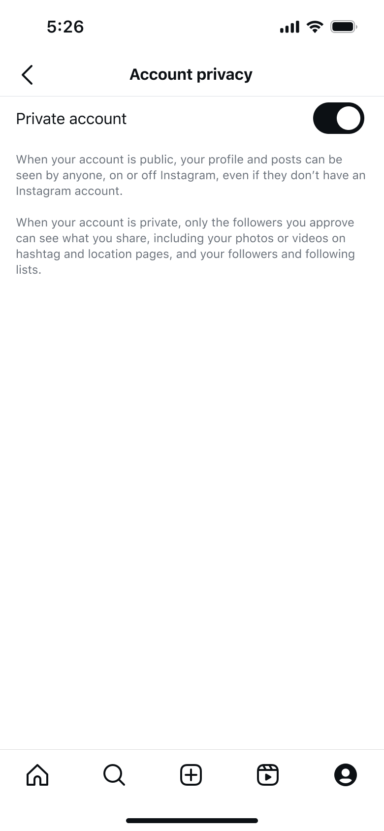
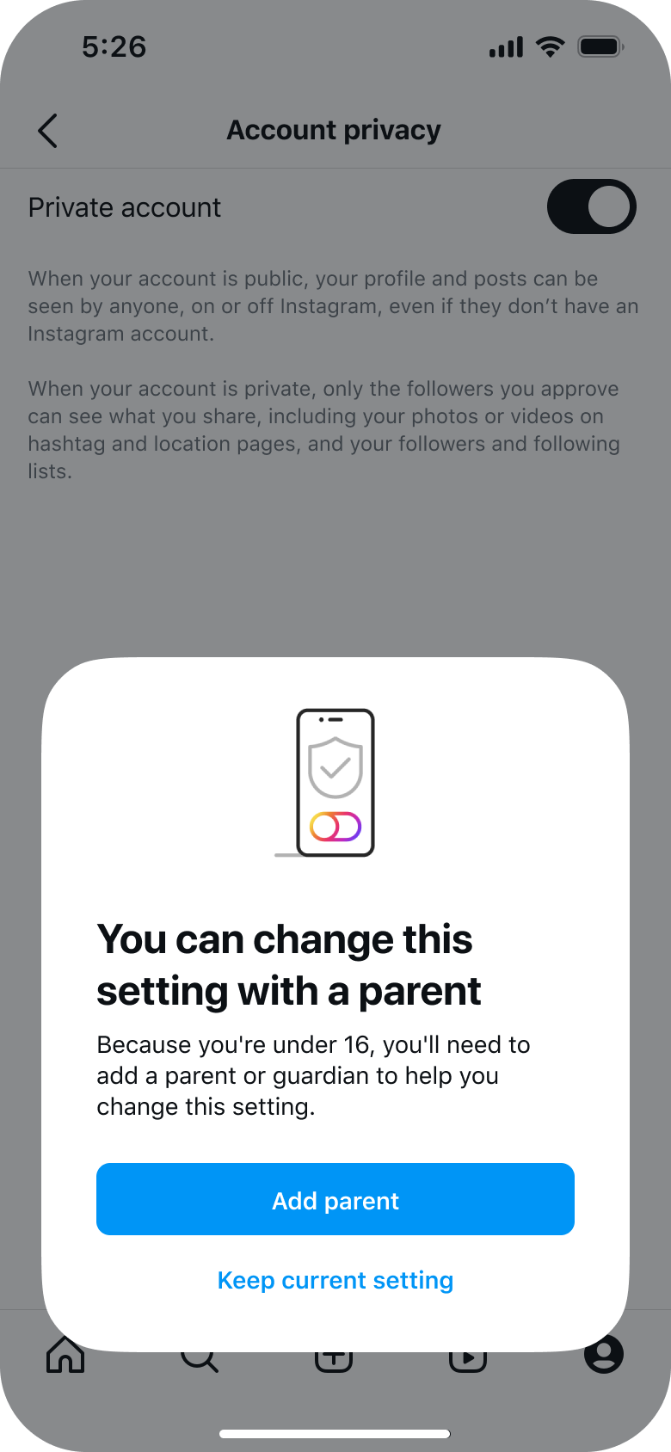
إعدادات الخصوصية:
عند تفعيل الحسابات الخاصة، يجب على المراهقين الموافقة على المتابعين الجدد، ولا يمكن لغير المتابعين رؤية المحتوى أو التفاعل معهم.
بالنسبة للمراهقين الأصغر سنًا (13–15):
سيتم تعيين الحسابات الحالية والجديدة كحسابات خاصة بشكل تلقائي بما في ذلك الحسابات التي كانت عامة سابقًا.
يتطلب تغيير الإعداد من خاص إلى عام موافقة الوالدين
بينما بالنسبة للمراهقين الأكبر سنًا (16–17):
يمكن للحسابات الحالية الاحتفاظ بإعدادات الخصوصية الخاصة بها.
يمكن للمستخدمين الجدد اختيار إعداد الخصوصية أثناء إنشاء الحساب، مع تعيين "خاص" كخيار افتراضي.
*image mocks may not be final

Slide 18
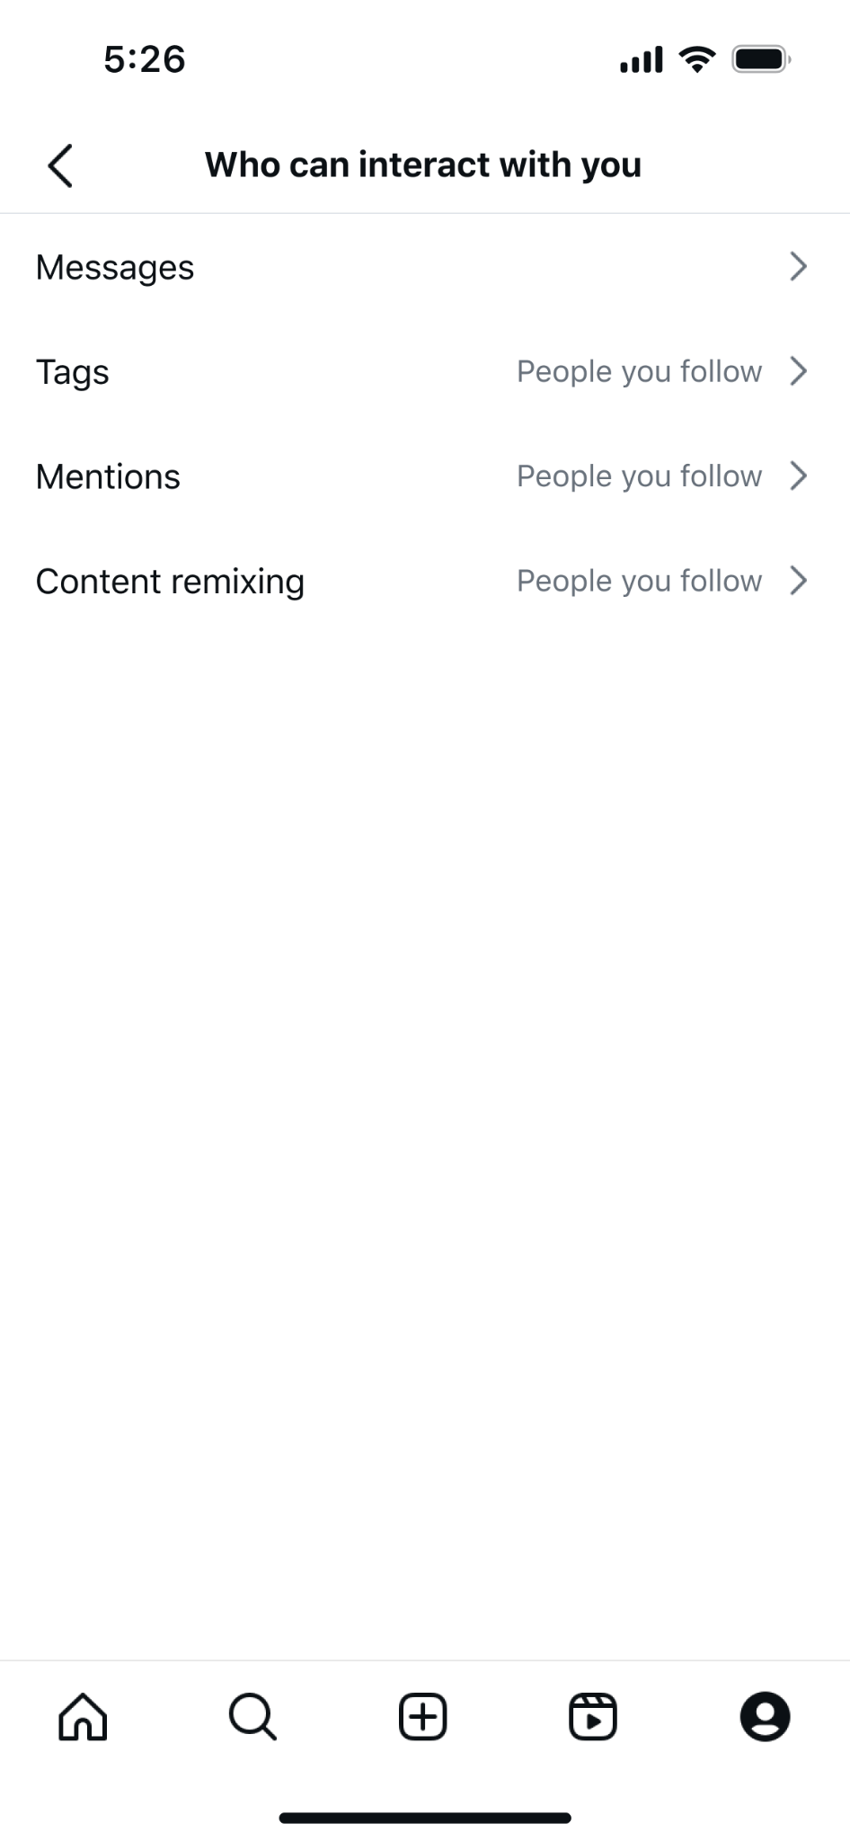
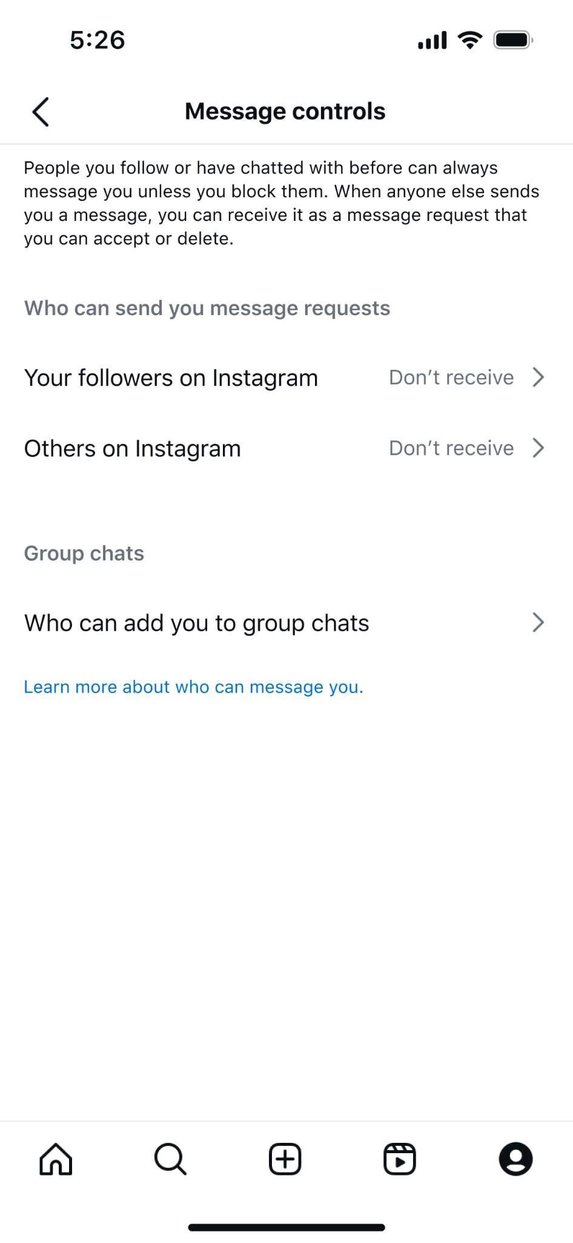
تقييد الرسائل:
لن يتمكن المراهقون من تلقي طلبات مراسلة جديدة من أي شخص ( سواء مراهق أو بالغ) لا يتابعونه.
كما لا يمكن الإشارة إليهم أو ذكرهم أو إشراكهم في إنشاء المحتوى (مثل إعادة مزج الريلز) إلا من قبل أشخاص يتابعونهم.
يتطلب المراهقون (13–15) موافقة الوالدين لتخفيف هذه القيود.
يمكن للمراهقين (16–17) غير الخاضعين للإشراف تقليل القيود، بينما يتطلب ذلك موافقة الوالدين في حالة الإشراف.
*image mocks may not be final

Slide 19



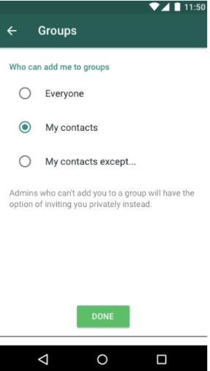
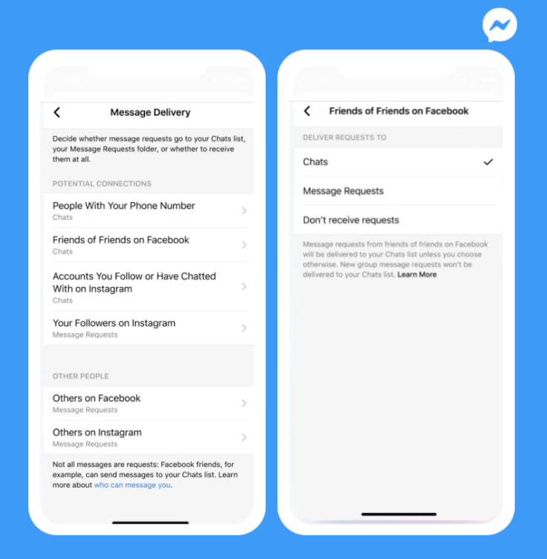
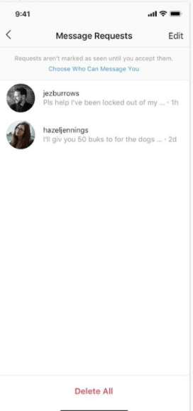
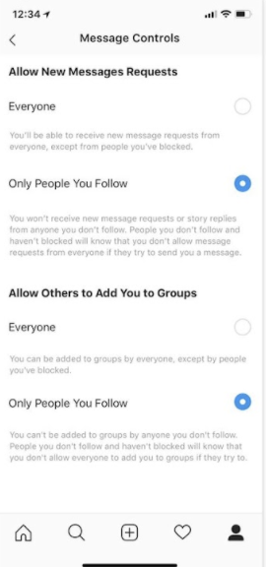
التحكُّم فيمن يمكنه إرسال رسائل خاصة إلى ابنك المراهق عبر تقنيات Meta
الدرس الثاني
خيارات للمستخدمين المراهقين للتحكُّم في تجربتهم عبر Facebook وMessenger وInstagram وWhatsApp

Slide 20
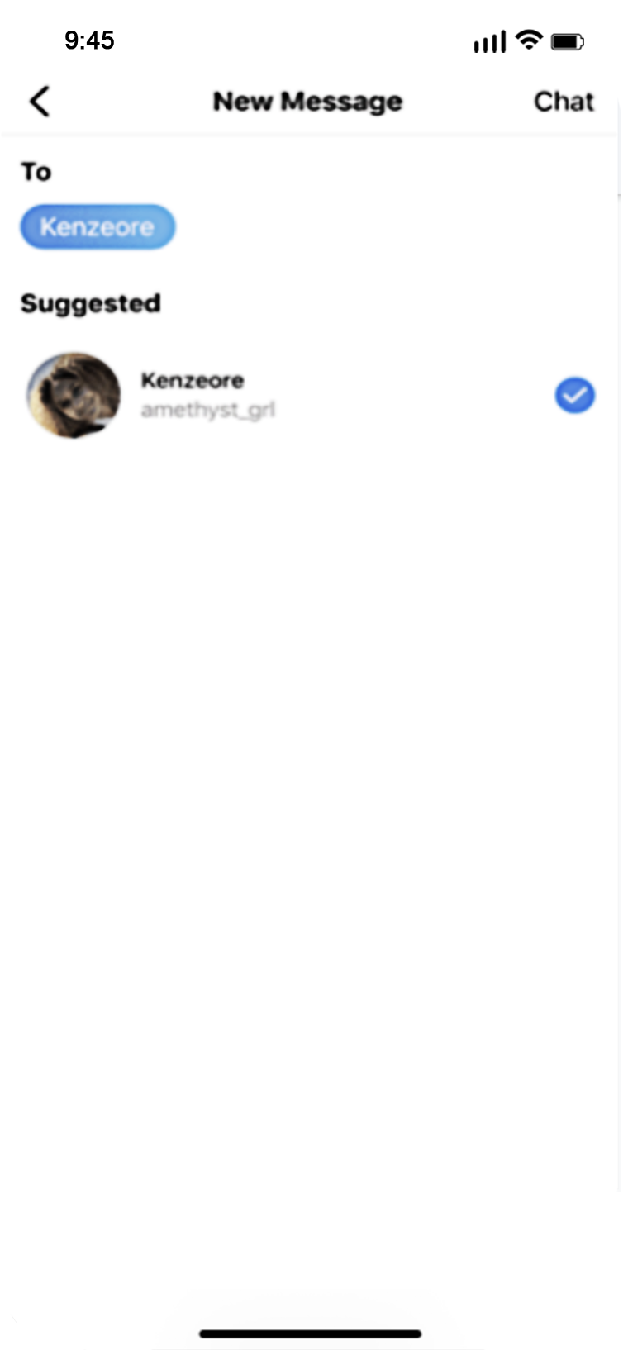
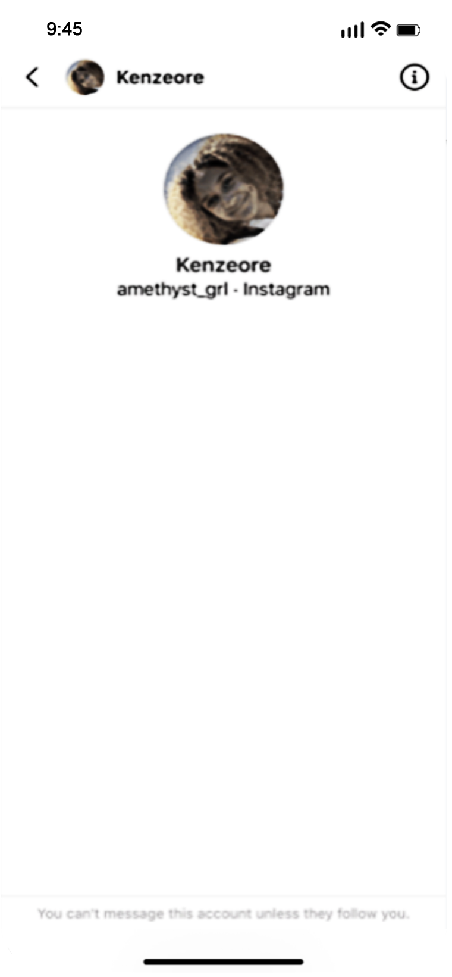
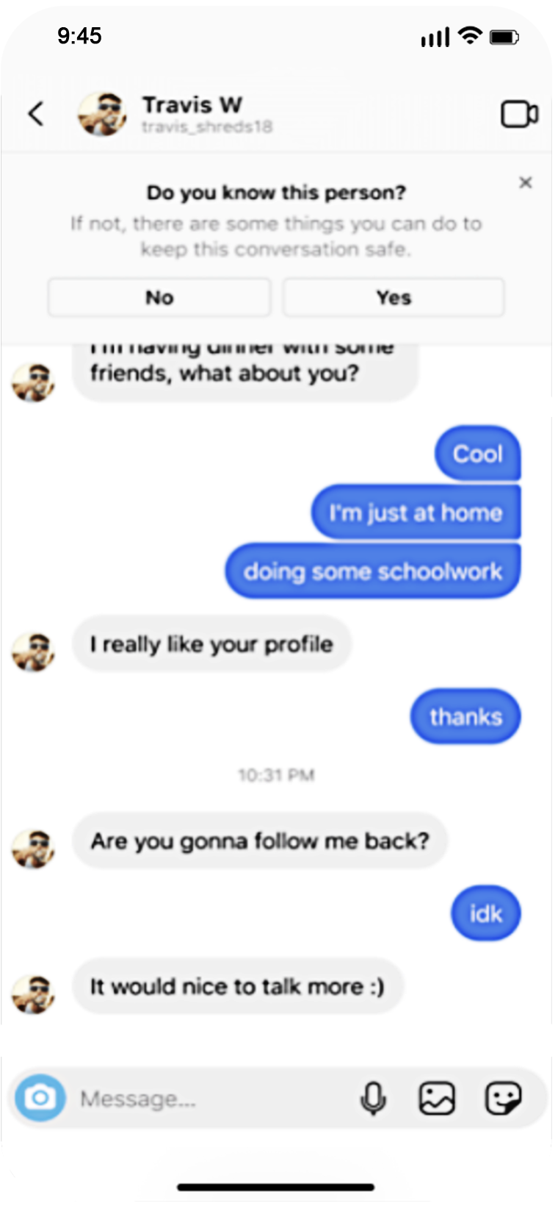
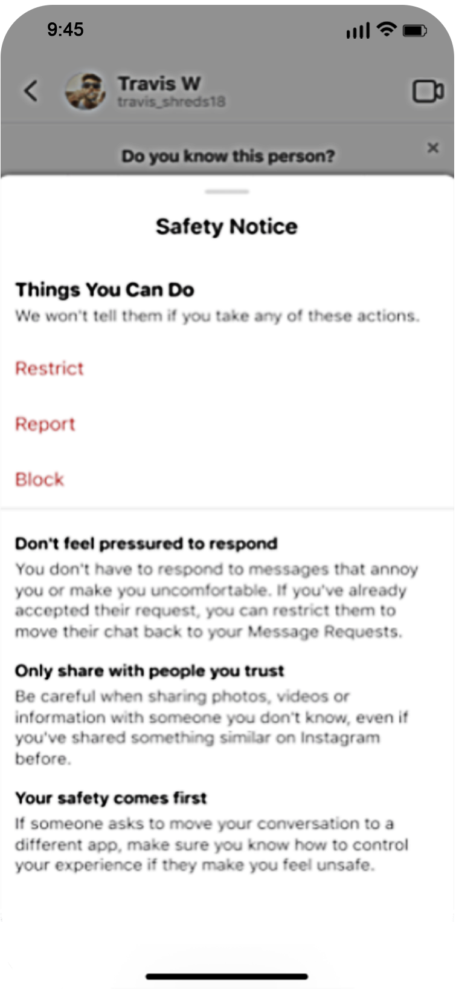
يتم حظر حسابات البالغين المشبوهين من إرسال رسائل مباشرة إلى المراهقين إذا لم يكونوا من متابعينهم.
يجب توعية المراهقين لاتخاذ مزيد من الحذر أثناء التفاعل عبر الرسائل الخاصة.
الدرس الثاني
خيارات للمستخدمين المراهقين للتحكُّم في تجربتهم عبرFacebook وMessenger وInstagram وWhatsApp

Slide 21
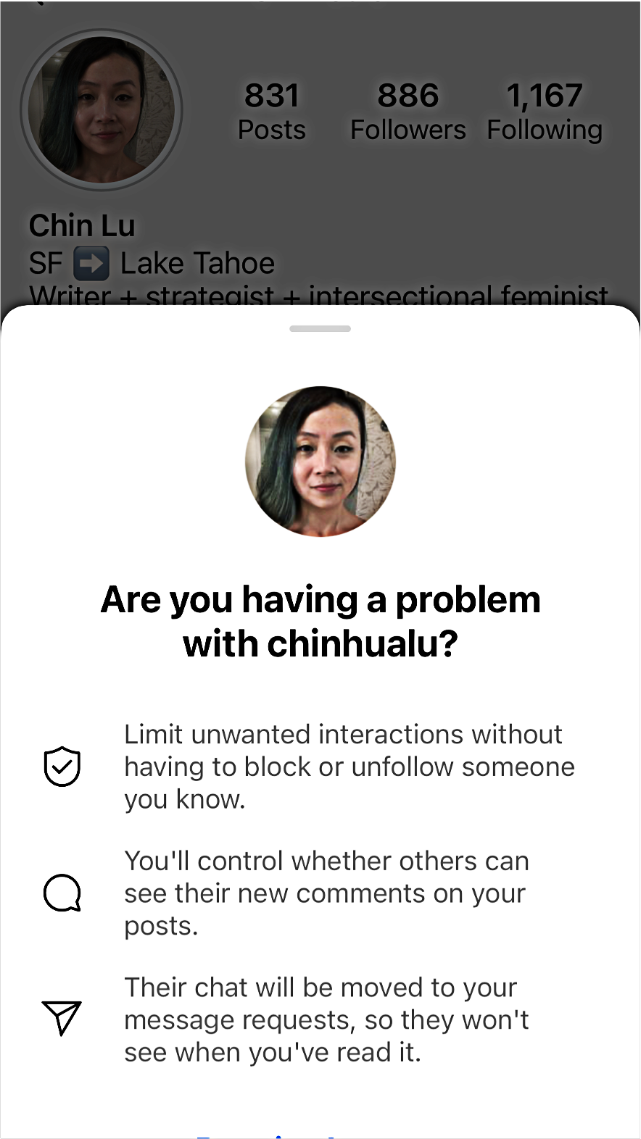
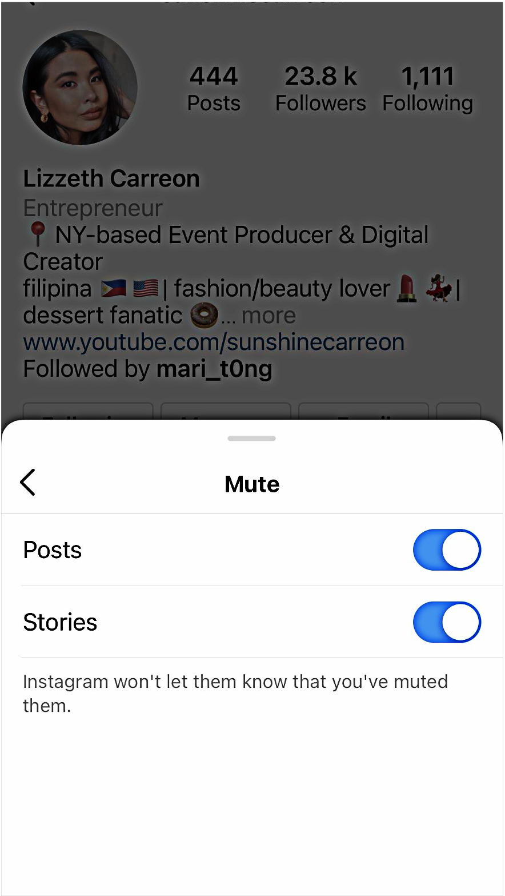
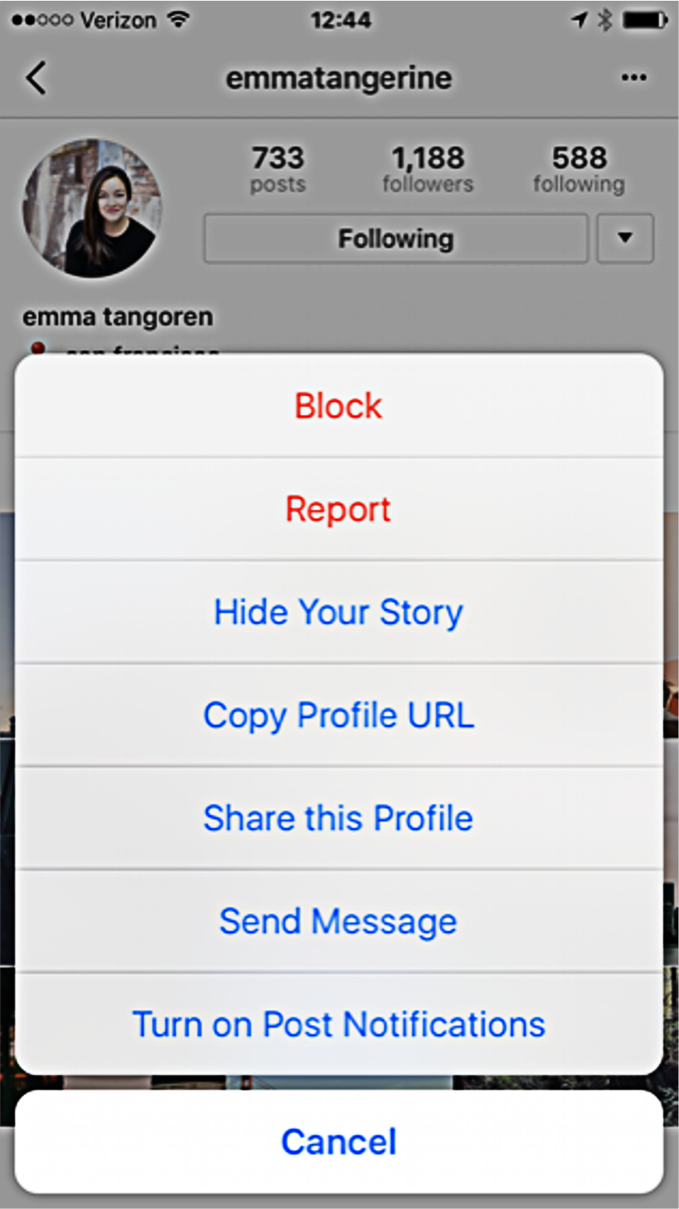
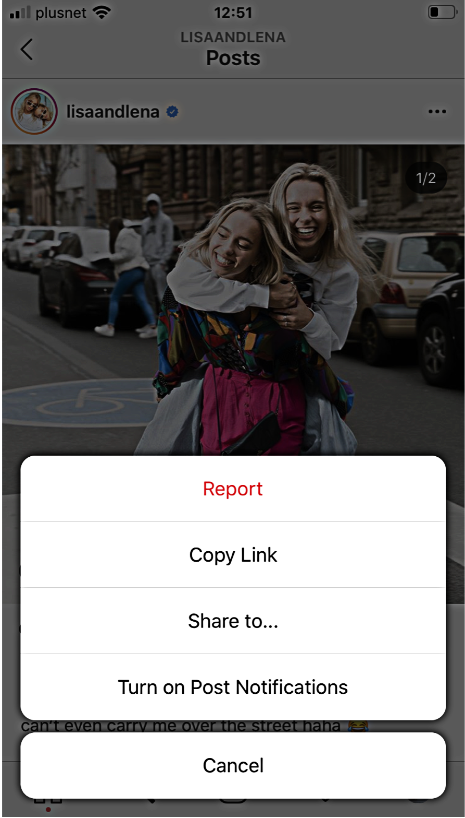
التحكُّم في تجربة ابنك المراهق عبر Instagram
الدرس الثاني
خيارات للمستخدمين المراهقين للتحكُّم في تجربتهم عبر Facebook وMessenger وInstagram وWhatsApp
التقييد
الكتم
الحجب
الإبلاغ

Slide 22
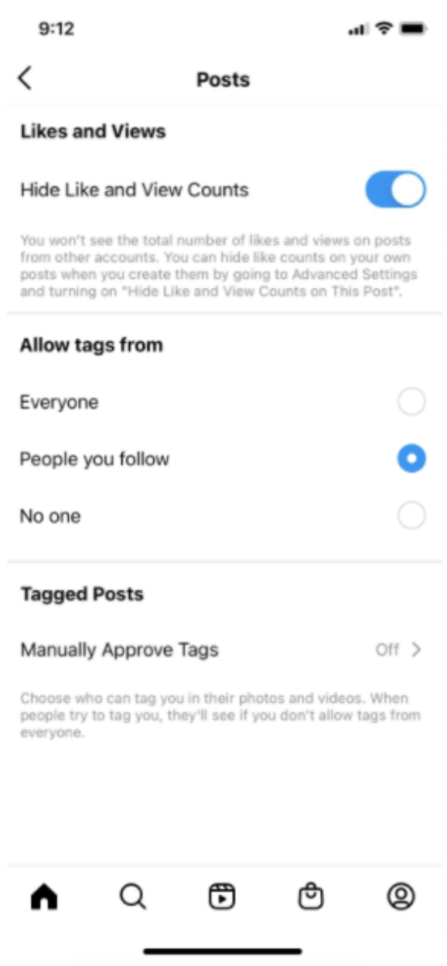
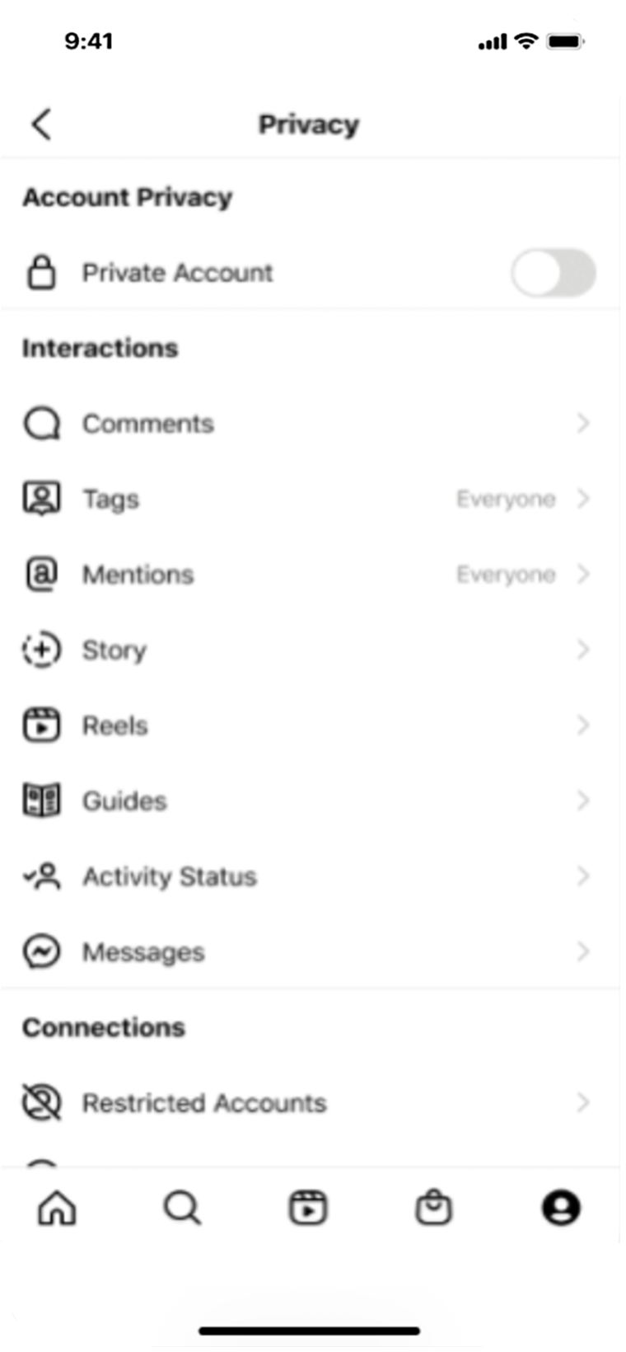
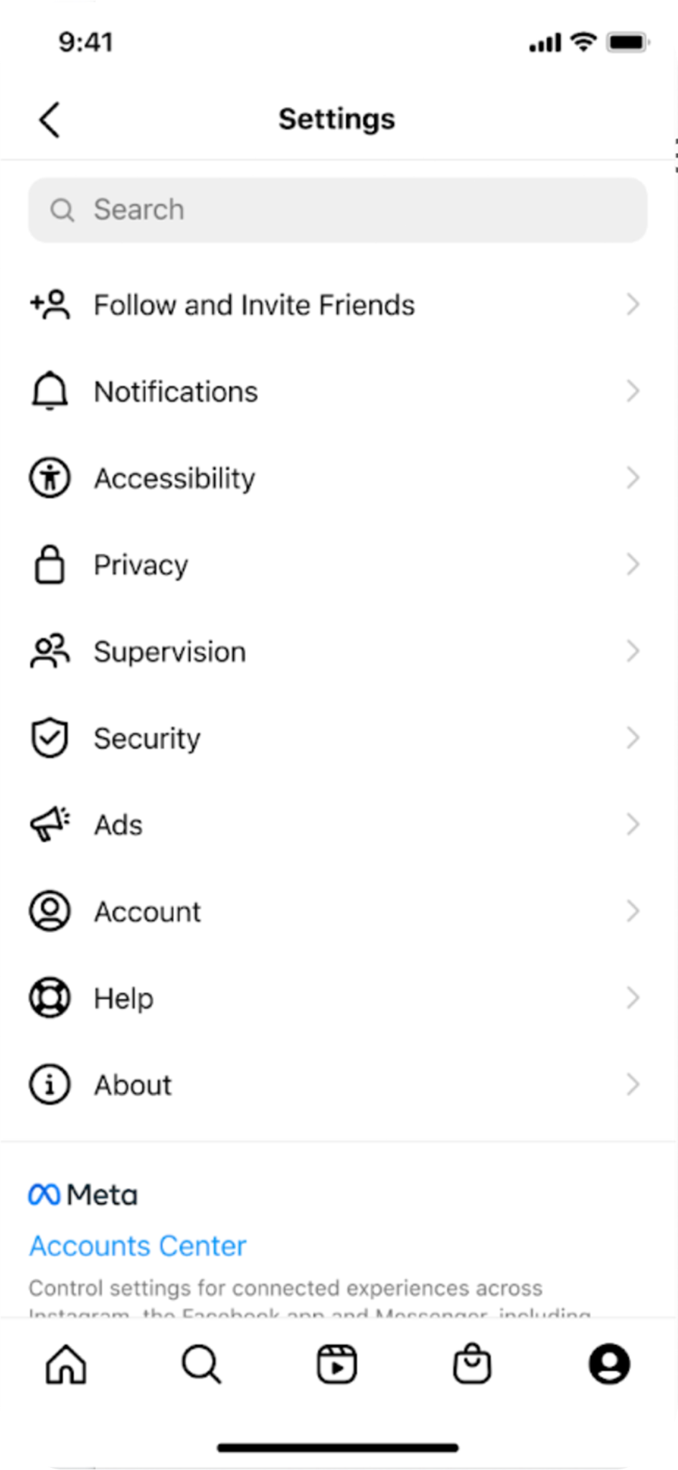
الدرس الثاني
خيارات للمستخدمين المراهقين للتحكُّم في تجربتهم عبر Facebook وMessenger وInstagram وWhatsApp
الأوسمة والإشارات
تعطيل خاصية تمكين الأشخاص من وضع وسم لابنك المراهق أو الإشارة إليه إذا لم يكن متابعاً لهم

Slide 23
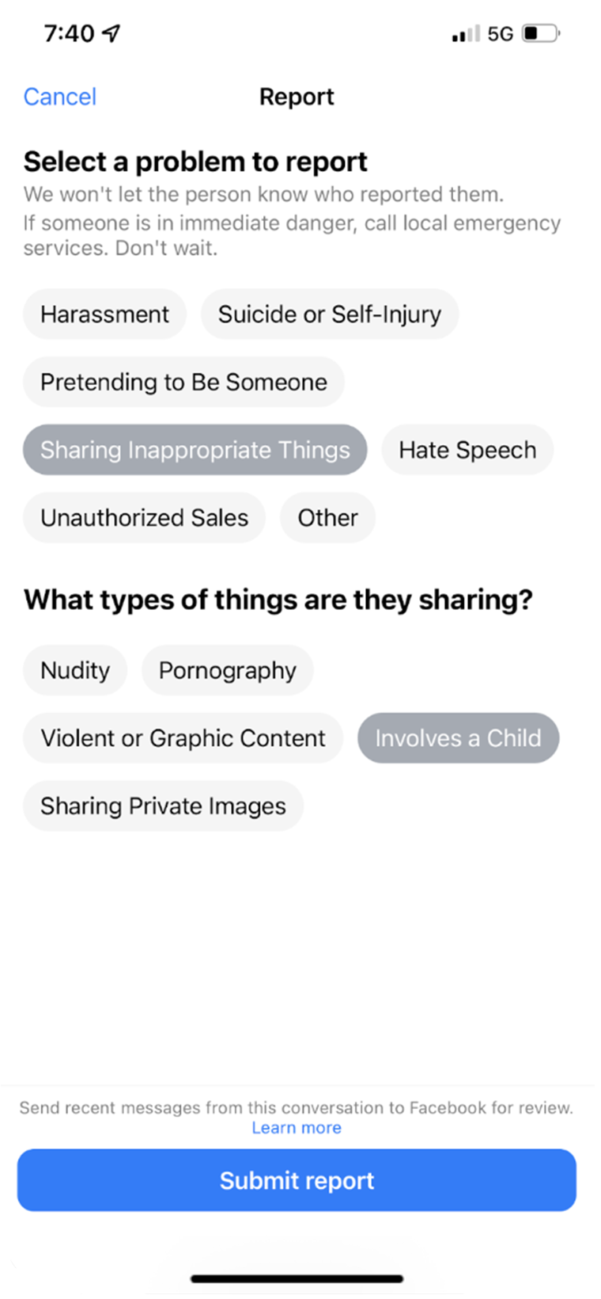
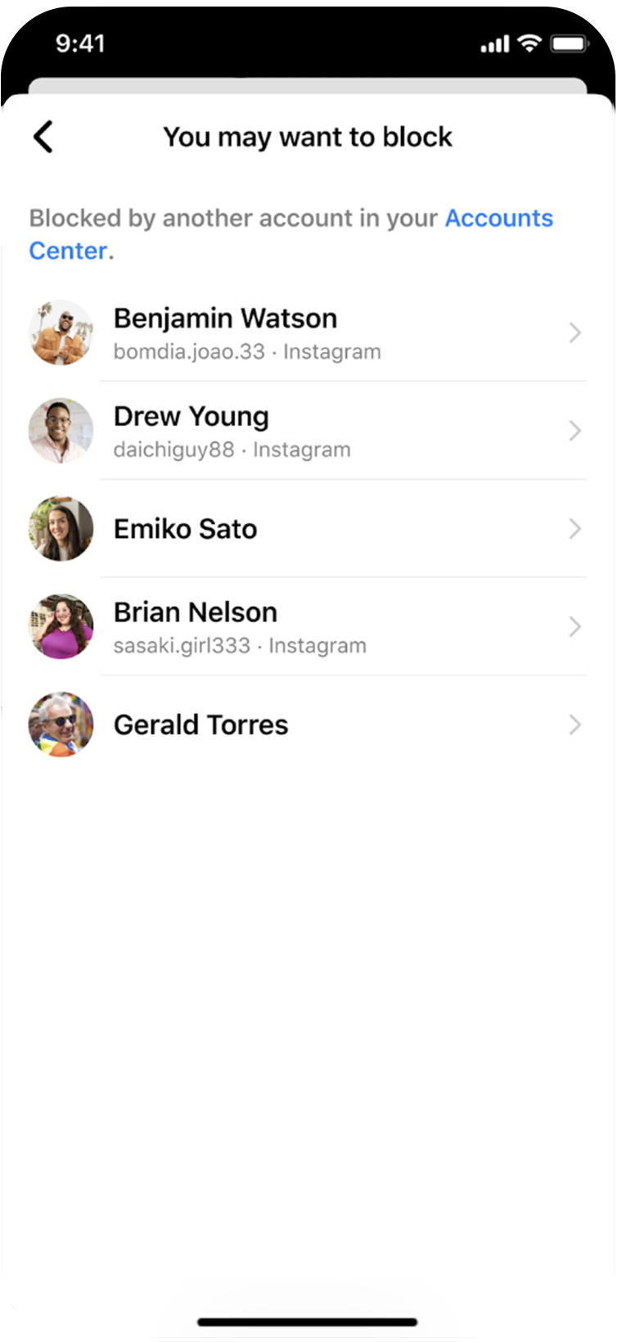
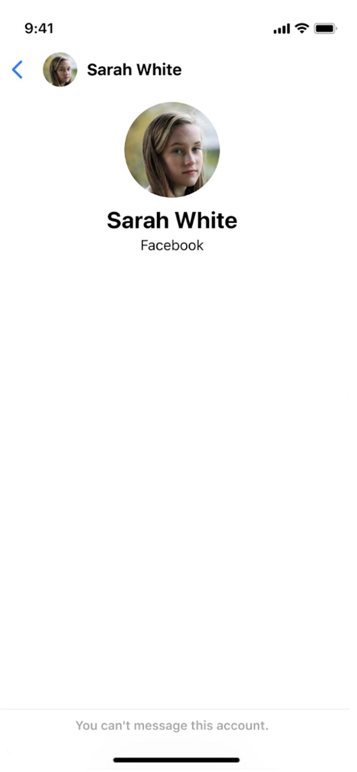
اتخاذ إجراءات بناءً على تقارير المستخدم وسلوك المراسلة
أدوات للحجب والإبلاغ
تقييد تواصُل المستخدمين البالغين غير المعروفين مع المستخدمين القاصرين
الدرس الثاني
خيارات للمستخدمين المراهقين للتحكُّم في تجربتهم عبر Facebook وMessenger وInstagram وWhatsApp

Slide 24
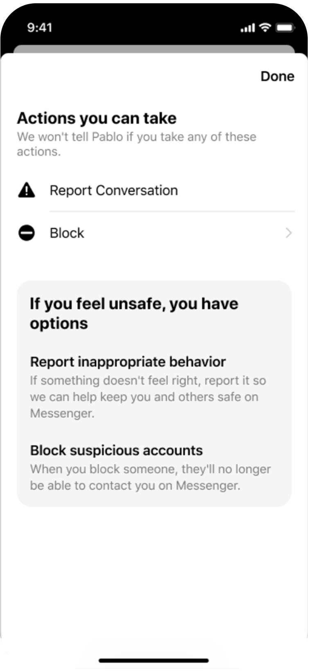
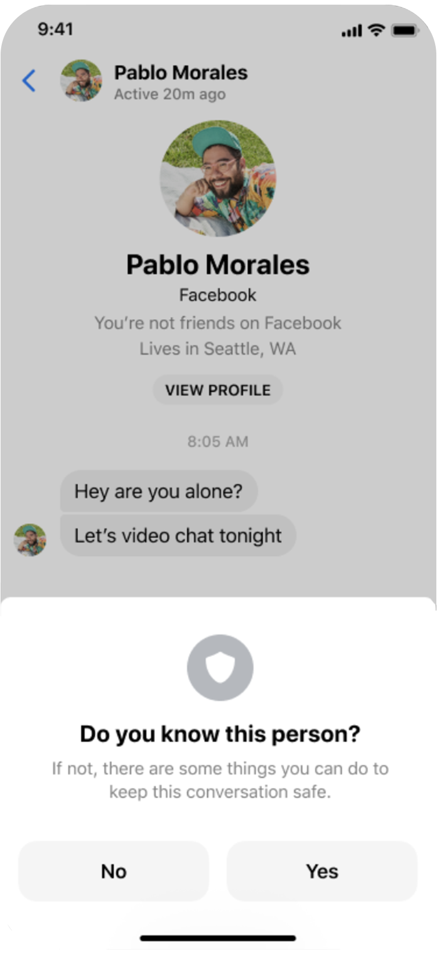
الدرس الثاني
خيارات للمستخدمين المراهقين للتحكُّم في تجربتهم عبر Facebook وMessenger وInstagram وWhatsApp
الحد من التأثيرات السلبية عبر حملات توعوية داخل التطبيق
تعمل إشعارات السلامة على تنبيه المستخدمين المراهقين حول أي نشاط مشبوه وتشجيعهم على استخدام خاصية الحجب أو الإبلاغ أو التجاهل أو التقييد عندما لا يبدو الأمر على ما يرام.

Slide 25
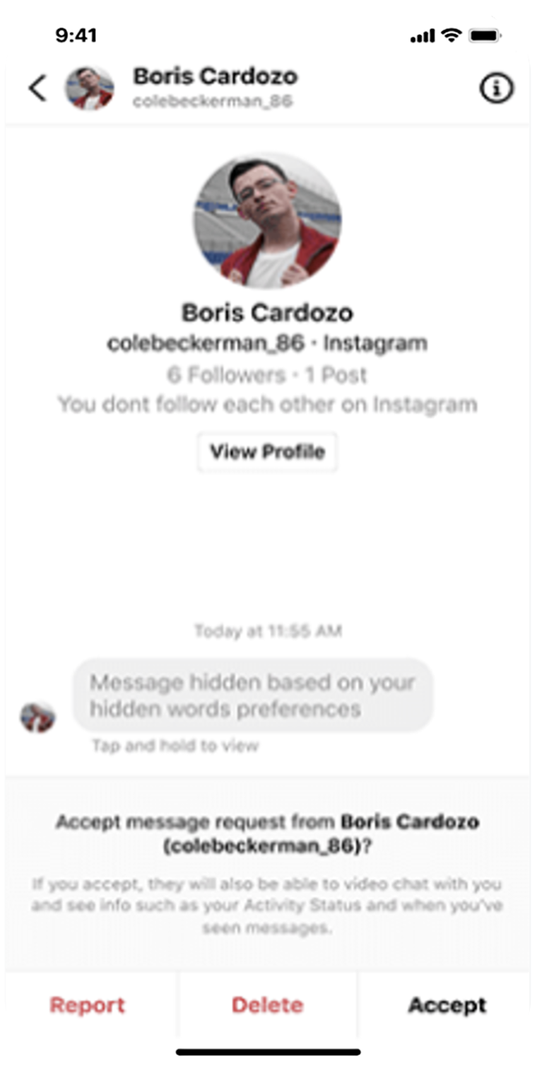
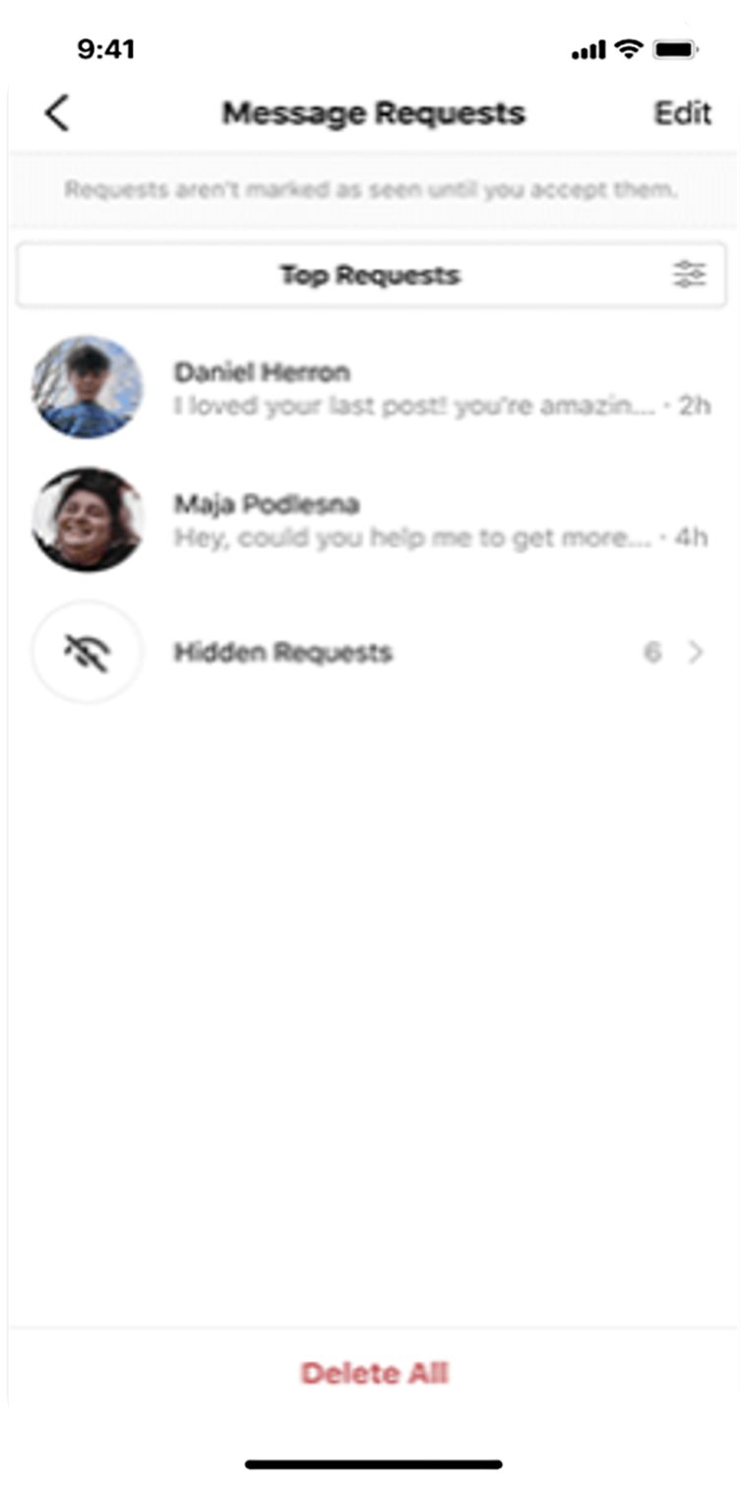
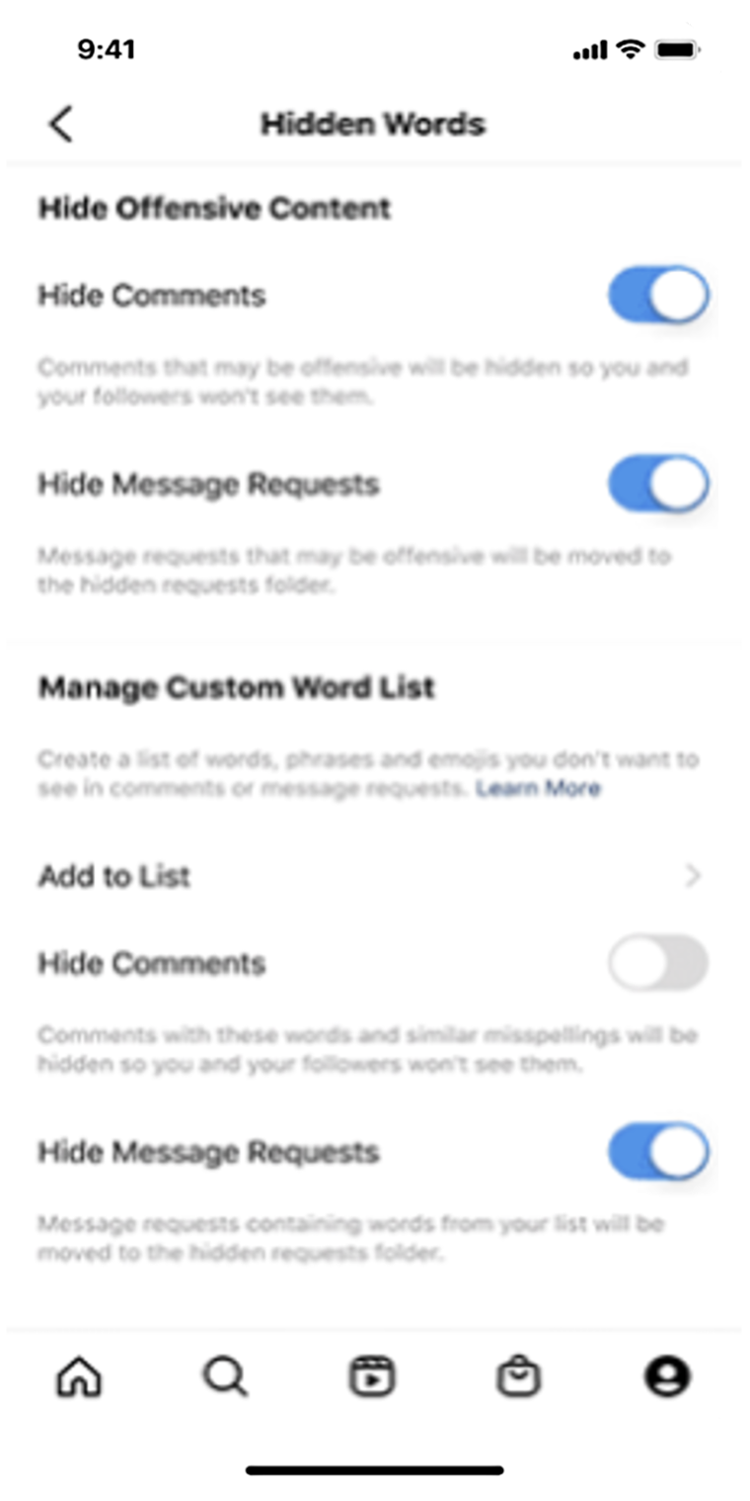
الدرس الثاني
خيارات للمستخدمين المراهقين للتحكُّم في تجربتهم عبر Facebook وMessenger وInstagram وWhatsApp
الكلمات المخفية
حماية المراهقين من رؤية الرسائل المباشرة ومشاهدة التعليقات المسيئة

Slide 26
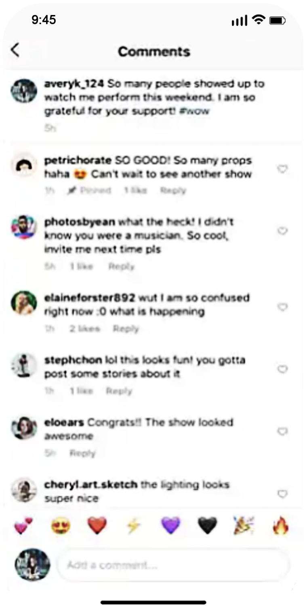
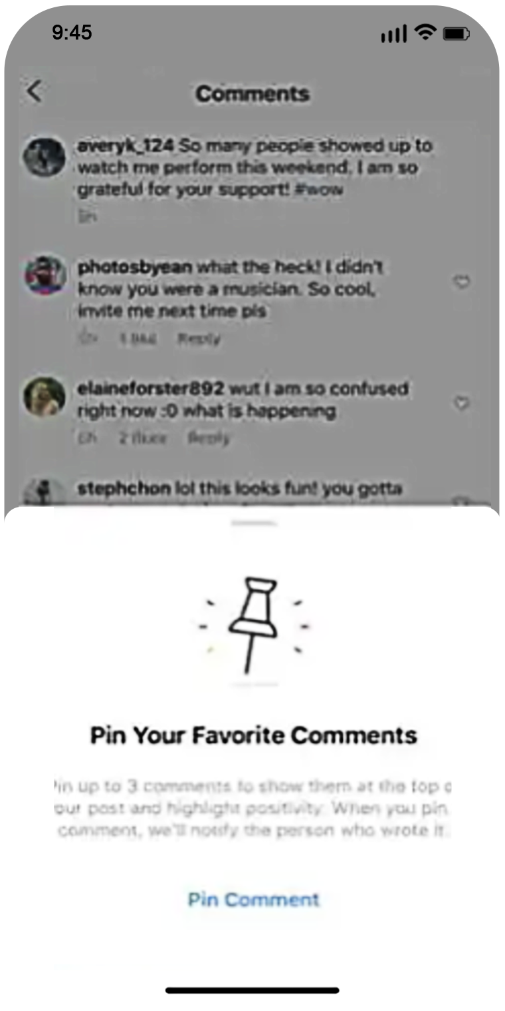


الدرس الثاني
خيارات للمستخدمين المراهقين للتحكُّم في تجربتهم عبر Facebook وMessenger وInstagram وWhatsApp
تشجيع التفاعلات الإيجابية
التعليقات المثبّتة

Slide 27

التوعية حول ميزة "حسابات المراهقين":
يمكن للمراهقين الوصول إلى معلومات من داخل صفحة إعدادات الأمان الخاصة بهم للتعرف على كيفية عمل حسابات المراهقين ودور الإشراف في تحسين تجربتهم.
*image mocks may not be final

Slide 28























الدرس الثاني
خيارات للمستخدمين المراهقين للتحكُّم في تجربتهم عبر Facebook وMessenger وInstagram وWhatsApp
قيود وضوابط الخدمات والإعلانات
منع الوصول إلى خدمة Dating
منع الوصول إلى Marketplace
الإعلانات المحظورة للمستخدمِين دون 18 عاماً
منع الاستهداف المبني على أساس الاهتمامات
الاشتراك في بيانات الأطراف الخارجية الخاصة بالإعلانات
إخفاء بعض الإعلانات والإبلاغ عنها وتقليل رؤيتها
تأكيد العمر
الإبلاغ عن المستخدمين القاصرين (متاح للجميع)
تدابير الحماية والإعدادات الافتراضية
تحويل الحساب من العام إلى الخاص تلقائياً للمستخدمين المراهقين
أداة تحديد الجمهور: عام ومخصص
الجمهور المشارك في التعليقات
عدم تنشيط خاصية تحديد الموقع الجغرافي بشكل افتراضي
الاشتراك في "مسافة الدردشة الآمنة" في الملف الشخصي (غير متاح في Instagram)
الحد من التفاعل والتواصُل مع الغرباء عبر Instagram
الكلمات المخفية في Instagram
إشراف الوالدين في Instagram
إرسال تنبيه حول موضوع بديل، وأخذ استراحة، وحدود النشاط اليومي
معايير الشفافية والممارسات التعليمية للمراهقين وأولياء أمورهم
مركز السلامة
نقاط التحقق من الخصوصية
بوابة الوالدين
دليل الوالدين عبر Instagram
التحول الرقمي
بوابة الشباب أقرانهم
سياسات البيانات
معايير المجتمع
مركز الخصوصية
إعدادات الخصوصية
أسس الخصوصية
التحقق من الخصوصية
أداة العرض المرئي لمختبرات الثقة والشفافية والتحكُّم
سلسلة "الشرح التوعوي"
المركز العائلي والتعليمي

Slide 29
إشراف الوالدين على حسابات المراهقين
الدرس الثالث

Slide 30


بدء ربط الحساب مع الوالدين
عندما يحاول المراهق ربط حسابه بحساب أحد الوالدين، يجب عليه أولًا البحث عن اسم الوالد أو الوالدة على إنستغرام. ستظهر فقط الحسابات التي يوجد بينها متابعة متبادلة في نتائج البحث.
كما يمكن للوالدين بدء عملية الربط من حساباتهم أو من خلال مركز العائلة (Family Center).
CONFIDENTIAL

Slide 31


يتم استلام طلب الإشراف من قبل الوالدين
سيتم إشعار الوالد أو الوصي بطلب المراهق للحصول على إشرافهم على الحساب. خلال هذه العملية، سيتم توضيح كيف يتم حماية المراهقين على إنستاغرام تلقائياً عبر حسابات المراهقين، وما الذي يمكن للوالدين القيام به بعد تفعيل الإشراف. تمثل هذه الخطوة نقطة الانتقال من تطبيق إنستاغرام إلى مركز العائلة (Family Center).
CONFIDENTIAL

Slide 32


قبول الطلب من قبل الوالدين وإعداد خاصية الإشراف
يتم توجيه الوالدين إلى مركز العائلة لإكمال إعداد خاصية الإشراف.
في حال تجاهل الطلب أو اختيار عدم الإشراف، سيبقى المراهق ضمن الإعدادات الافتراضية لحسابات المراهقين وفق فئته العمرية.
CONFIDENTIAL

Slide 33


بعد قبول الطلب من قبل الوالدين، سيجدون لوحة الإشراف الخاصة بهم
بعد تفعيل الإشراف، يمكن للوالدين الاطلاع على إعدادات حساب المراهق ومعلوماته والتحليلات الخاصة به، ووقت الاستخدام، وقائمة المتابعين والأشخاص الذين يتابعهم، والحسابات المحظورة.
تتوفر لوحة التحكم في مركز العائلة، ويمكن الوصول إليها عبر إعدادات إنستغرام، كما يمكن للمراهق الوصول إليها من صفحة إعدادات الأمان الخاصة به.
CONFIDENTIAL

Slide 34


يمكن للوالدين إعطاء ولدهم المراهق إمكانية تعديل إعدادات الأمان الخاصة بحسابه بنفسه
يمكن للوالدين الاستمرار في الإشراف مع منح المراهق إذناً لتعديل إعدادات الأمان بنفسه، مع إمكانية سحب هذا الإذن في أي وقت.
CONFIDENTIAL

Slide 35


الإشراف اليوم
تجربة المراهقين
الحصول على جهة إشرافية واحدة فقط
تجربة الآباء
التحكُّم بأداء العديد من المراهقين
وضع القراءة فقط
35

Slide 36






الدرس الثالث: إشراف الوالدين على حسابات المراهقين
بالتفصيل
الإبلاغ (اختياري)
التحكّم بالوقت (القيود وفترات أخذ الاستراحة المحدَّدة)
إمكانية رؤية المتابعين، والمتابعة، وإعدادات الحساب، والحسابات المحظورة
36

Slide 37




الدرس الثالث: إشراف الوالدين على حسابات المراهقين
4 إعدادات يمكن للوالدين رؤيتها
37

Slide 38

الدرس الثالث: إشراف الوالدين على حسابات المراهقين
تحديثات بخصوص التحكُّم في المحتوى الحساس
خياران للمراهقين: تجربة قياسية ومقيّدة ذا كان عمر ابنك المراهق أقل من 16 عاماً وكان مستخدماً جديداً في Instagram، فسيتم إعداد حسابه افتراضيا على الخيار "تجربة مقيَّدة". وإذا كان عمره أقل من 16 عاما ويستخدم Instagram، فسنرسل إليه رسالة تشج عه على تحديد الخيار "تجربة مقيَّدة".

Slide 39


الدرس الرابع
التحقق من عمر المستخدم
39

Slide 40


التحقق من عمر المستخدم:
ندرك أن بعض المراهقين قد يحاولون تجاوز الإعداد الجديد من خلال تقديم معلومات غير دقيقة عن أعمارهم. لذلك نتخذ عددًا من الخطوات، بما في ذلك استخدام تقنيات التحقق من العمر، للمساعدة في ضمان تسجيل المراهقين على إنستغرام ضمن حسابات المراهقين. على سبيل المثال:
مطالبة المراهقين بإثبات أعمارهم من خلال فيديو سيلفي (يلتقطوه بأنفسهم) أو التحقق من الهوية إذا حاولوا تغيير تاريخ ميلادهم من أقل من 18 عاماً إلى أكثر من 18 عاماً.
تقييد قدرة المراهقين على إنشاء حساب جديد مخصص للبالغين.
استكشاف تقنيات تساعد في التعرّف على الحالات التي قد يتم فيها تقديم معلومات عمر غير صحيحة.
*image mocks may not be final

Slide 41


الدرس الرابع
التحقق من عمر المستخدم
موارد لك ولعائلتك
المركز التعليمي
41

Slide 42


الدرس الرابع
التحقق من عمر المستخدم
موارد خاصة بالوالدين
about.instagram.com/community/parents
fb.com/safety/parents
42

Slide 43


الدرس الرابع
التحقق من عمر المستخدم
موارد خاصة بالوالدين
مركز السلامة
مركز المساعدة والدعم
fb.com/safety
fb.com/help
fb.com/help/instagram
43

Slide 44



الدرس الرابع
التحقق من عمر المستخدم
مركز خصوصية Meta
44

Slide 45

Sextortion Hub

Slide 46


مُلحَق
موارد لك ولعائلتك في الواقع الافتراضي
46

Slide 47

مُلحَق
موارد لك ولعائلتك في الواقع الافتراضي
موارد لك ولعائلتك
مركز تعليمي للوالدين حول الواقع الافتراضي
47

Slide 48
مُلحَق
موارد لك ولعائلتك في الواقع الافتراضي
إشراف الوالدين في الواقع الافتراضي
السلامة في الواقع الافتراضي الاجتماعي
الوقت المستهلَك والصحة
الأمور المالية
محتوى غير مناسِب للفئة العمرية
أدوات الإبلاغ
إعدادات خصوصية افتراضية
سُبُل الحماية أثناء المحادثات على Quest واستخدام الواقع الافتراضي على Messenger
مركز السلامة والأمان الخاص بـ Quest
الإحساس بالإشراف والمساحة
مشتريات محمية برمز تعريف شخصي
تصنيفات التحالف الدولي للتصنيف العمري (IARC) على متجر Quest Store
إرشادات المحتوى لمتجر Quest Store
سُبُل الحماية الحالية
مشاهدة قائمة الأصدقاء
تمكين وتعطيل السمات الاجتماعية
سمات افتراضية للمراهقين على حساب Meta
مشاهدة الوقت المنقضي في الواقع الافتراضي
استلام إشعارات بالمشتريات
عرض قائمة بالتطبيقات
عرض، وحظر، والموافقة على المشتريات، وتنزيل، واستخدام التطبيقات
حظر إمكانية اتصال المراهق بالكمبيوتر المكتبي، أو المطوِّر، أو Air Link
جديد!
إشراف الوالدين
48

Slide 49


مُلحَق
موارد لك ولعائلتك في الواقع الافتراضي
دخول محمي على التطبيقات
49

Slide 50

مُلحَق
موارد لك ولعائلتك في الواقع الافتراضي
حظر افتراضي على تنزيل أو شراء تطبيقات غير متوافقة مع تصنيف التحالف الدولي للتصنيف العمري (IARC) في متجر Quest
50

Slide 51



مُلحَق
موارد لك ولعائلتك في الواقع الافتراضي
إشراف الوالدين
51

Slide 52





مُلحَق
موارد لك ولعائلتك في الواقع الافتراضي
لوحة التحكُّم الخاصة بالوالدين
52

Slide 53

مُلحَق
موارد لك ولعائلتك في الواقع الافتراضي
إخطارات وتصريحات بالشراء
53

Slide 54

مُلحَق
موارد لك ولعائلتك في الواقع الافتراضي
لوحة التحكّم الخاصة بالمراهقين (وضع القراءة فقط)
54

Slide 55






مُلحَق
موارد لك ولعائلتك في الواقع الافتراضي
قيود على الإعلانات وأدوات تحكُّم للمراهقين
إخفاء بعض الإعلانات والإبلاغ عنها وتقليل رؤيتها
استهداف حسب العمر، والجنس، والموقع الجغرافي فقط
منع الاستهداف المبني على أساس الاهتمامات
الإعلانات المحظورة للمستخدمِين دون 18 عاماً
55

Slide 57
تشجيع ابنك المراهق على توخّي المزيد من الحذر بخصوص التفاعل عبر رسائل Instagram Direct
تقييد إرسال رسائل Instagram Direct من المستخدمين البالغين إلى ابنك المراهق إذا لم يكن متابعاً لهم
الدرس الثالث: إشراف الوالدين على حسابات المراهقين

Slide 58



الدرس الثالث
تجارب مناسِبة للفئة العمرية
تتوفر أدوات إشراف الوالدين على Instagram حول العالم الآن
58

Slide 59


الدرس الثالث
تجارب مناسِبة للفئة العمرية
حسابات خاصة بشكل افتراضي للمراهقين تحت سن 16 سنة
59

Slide 60
التطوير المستمر
التفاعل الاستباقي
مبادئ الابتكار المسؤول
الدرس الثالث
تجارب مناسِبة للفئة العمرية
تتسم عملية تطوير المنتجات بالاستمرارية والتكرار. وبالرغم من أن بعض المنتجات قد تبدو نهائية، إلا أن التعليقات والآراء التي نتلقّاها تدفعنا دوماً إلى مواصلة تحسين المنتجات المستقبلية (البرامج والأجهزة).
نتعاون مع العديد من الخبراء والكفاءات في مجالات الخصوصية والسلامة، والحقوق المدنية، وحقوق الإنسان، والواقع المعزز/الواقع الافتراضي وغيرها من المجالات الأخرى، بهدف ضمان الاستجابة للقضايا والتحديات الرئيسية التي قد تترتّب على حلولنا التكنولوجية.
1- التفكير في عدم مفاجأة الأشخاص
2- وضع ضوابط وإجراءات إشرافية مهمة
3- التفكير في مراعاة الجميع
4- وضع الأشخاص في مقدمة أولوياتك
60

Slide 61

تحديثات النشاط
تحديثات أعلى الصفحة الرئيسية
الدرس الثالث
تجارب مناسِبة للفئة العمرية
إبراز مزايا الحسابات الخاصة للمراهقين الذين لديهم حسابات
61

